Slide 1
ΘΕΜΑΤΙΚΗ ΕΝΟΤΗΤΑ 4
Υδραυλικά συστήματα

Slide 2

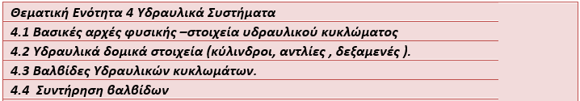
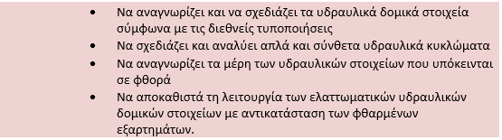
Περιεχόμενα
Θεματικής Ενότητας 4: Υδραυλικά Συστήματα

Slide 3
ΥΠΟΕΝΟΤΗΤΑ 4.1
Βασικές αρχές φυσικής,
στοιχεία υδραυλικού κυκλώματος
Notes:
Οι βασικές αρχές της φυσικής που εφαρμόζονται σ’ ένα υδραυλικό σύστημα υψηλής πίεσης είναι:
Τα υγρά πρακτικά είναι ασυμπίεστα.
Η αρχή του Pascal.
Δύναμη είναι κάθε αιτία που προξενεί κίνηση ή μεταβάλλει μία κατάσταση. Στα υγρά πίεση είναι η δύναμη που εξασκείται στη μονάδα επιφάνειας και είναι η ίδια σε ύλη με τη μάζα του υγρού. Επομένως η πίεση θα προκαλείται σε ένα υγρό όταν εφαρμοστεί μία δύναμη, είναι ανάλογη με την επιφάνεια εφαρμογής της δύναμης. Επίσης το υγρό ασκεί στην επιφάνεια που το περικλείει δύναμη που είναι ανάλογη με αυτή την επιφάνεια.
Όπου υπάρχει ροή εμφανίζεται πάντα στα άκρα του αγωγού μία διαφορά πιέσεων.
Όπου υπάρχει αντίσταση στην κίνηση του υγρού, τότε εκεί αυτόματα αναπτύσσεται μία πίεση.
Η αρχή του BERNOULLI.

Slide 4
Βασικές αρχές φυσικής
Ροή και πτώση πίεσης
Όποτε έχουμε ροή ενός υγρού, πρέπει να υπάρχει μία δύναμη που θα προκαλέσει την κίνηση. Έτσι, όταν ένα υγρό κινείται μέσα σε ένα σωλήνα σταθερής εσωτερικής διαμέτρου, η πίεση θα είναι πάντοτε κάπως μικρότερη σε ένα σημείο, σε σχέση μ’ ένα άλλο που θα βρίσκεται πριν από αυτό κατά την διεύθυνση της ροής . Αυτή η διαφορά στην πίεση ή αυτή η πτώση της πίεσης χρειάζεται για να υπερνικηθεί η τριβή στην σωλήνωση.
Ο κανόνας του BERNOULLI
Ένα υδραυλικό υγρό σ’ ένα κύκλωμα έχει μέσα του ενέργεια σε δύο μορφές:
α) Κινητική ενέργεια λόγω της ταχύτητάς του, και
β) Ενέργεια σε μορφή πίεσης.
Ο Bernoulli ένας Ελβετός επιστήμονας, απέδειξε ότι σε ένα υδραυλικό σύστημα με σταθερή παροχή, η ενέργεια μετασχηματίζεται από την μία μορφή στην άλλη κάθε φορά που η διατομή της σωλήνωσης αλλάζει.
Ο κανόνας του Bernoulli λέει ότι το άθροισμα της κινητικής ενέργειας και της ενέργειας σε μορφή πίεσης, σε διάφορα σημεία σ’ ένα σύστημα, πρέπει να είναι σταθερό, εφόσον η παροχή είναι σταθερή.
1)Στον σωλήνα με τη μικρή διατομή η ταχύτητα είναι η μέγιστη. Περισσότερη ενέργεια βρίσκεται σε μορφή κίνησης, έτσι η πίεση είναι μικρή.

Slide 5
Βασικές αρχές φυσικής
Ο κανόνας του BERNOULLI
2)Η ταχύτητα ελαττώνεται στον μεγαλύτερο σωλήνα. Η ελάττωση σε κινητική ενέργεια ισοφαρίζεται από μία αύξηση στην πίεση.
3) Αγνοώντας τις απώλειες τριβής, η πίεση γίνεται και πάλι όπως στο σημείο 1, όταν η ταχύτητα ροής γίνεται η ίδια όπως στο 1.
Όταν η διάμετρος του σωλήνα αλλάζει και η ταχύτητα αλλάζει. Έτσι η κινητική ενέργεια είτε αυξάνεται είτε ελαττώνεται. Εν τούτοις, όπως ξέρουμε, η ενέργεια ούτε δημιουργείται ούτε καταστρέφεται. (Ο κανόνας της διατήρησης της ενέργειας). Έτσι, η αλλαγή στην κινητική ενέργεια πρέπει να ισοφαριστεί από μία ελάττωση ή μία αύξηση στην πίεση.
Πίεση
Η μονάδα μέτρησης της πίεσης, που χρησιμοποιείται τώρα στην Ευρώπη, είναι το Pascal (Pa). Το Pascal είναι η ομοιόμορφη πίεση που ενεργούσα πάνω σε μία επίπεδη επιφάνεια 1m² εξασκεί κάθετα σ’ αυτή την επιφάνεια μία συνολική δύναμη 1Ν. Η μονάδα αυτή είναι πολύ μικρή και έτσι στην πράξη χρησιμοποιείται το bar.
Notes:
Δύναμη
Δύναμη είναι η κάθε αιτία που είναι ικανή να μεταβάλλει την κατάσταση ηρεμίας ή κίνησης ενός σώματος. Η μονάδα μέτρησης της δύναμης είναι το Newton (N). Το Newton είναι εκείνη η δύναμη που μεταδίδει σ’ ένα σώμα που έχει μάζα 1 kg, μία επιτάχυνση 1. Για να διευκολύνουμε την αναλογία της παλιάς μονάδας μέτρησης της δύναμης με την καινούργια, χρησιμοποιούμε την ακόλουθη αναλογία:
1Kp = 9,8N = 0,98daN όπου: 10N = 1daN.
Ροπή στρέψης
Η μονάδα μέτρησης της ροπής είναι το μέτρο - Newton.
Συμβολίζεται με το mN.
Έργο
Το έργο προσδιορίζει την επιβολή μιας δύναμης που μεταθέτει το σημείο της εφαρμογής σε κάποια απόσταση. Η μονάδα του έργου είναι το Joule που συμβολίζεται με το J. Το Joule είναι το έργο που παράγεται από μία δύναμη 1Ν, που το σημείο εφαρμογής της μετατίθεται 1m στην κατεύθυνση της δύναμης.
Ισχύς
Η ισχύς είναι το έργο που γίνεται στην μονάδα του χρόνου. Η μονάδα ισχύος είναι τώρα το Watt. Συμβολίζεται με το W. Η συνηθισμένη μονάδα ισχύος είναι το 1 kW = 1000W. ΙΣΧΥΣ = ΕΡΓΟ / ΧΡΟΝΟΣ

Slide 6
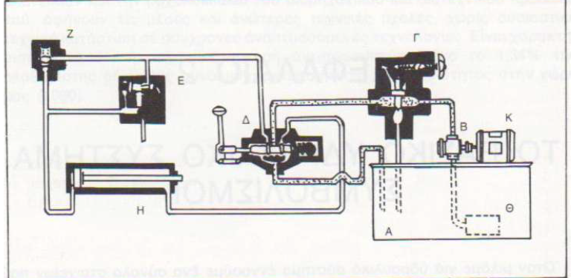
Βασικά στοιχεία υδραυλικού κυκλώματος
Notes:
Τα βασικά στοιχεία ενός υδραυλικού κυκλώματος είναι τα παρακάτω:
Α . Δεξαμενή.
B. Αντλία.
Γ. Ανακουφιστική βαλβίδα
Δ. Βαλβίδα ροής.
Ζ. Βαλβίδα αντεπιστροφής.
Η. Υδραυλικός Κύλινδρος.
Θ. Φίλτρο προστασίας.
Ο υδραυλικός κινητήρας Κ (παροχή ισχύος) δεν χαρακτηρίζεται ως στοιχείο του υδραυλικού κυκλώματος. Φυσικά η παροχή ισχύος μπορεί να γίνει και με άλλους τρόπους π.χ. Μηχανή εσωτερικής καύσεως.

Slide 7
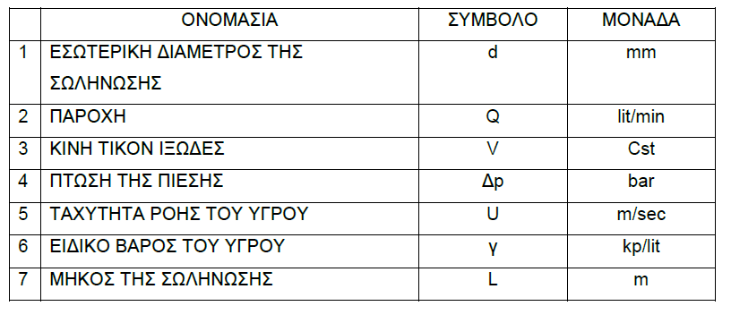
Σύστημα μονάδων για τα χρησιμοποιούμενα υδραυλικά μεγέθη.

Slide 8
ΥΠΟΕΝΟΤΗΤΑ 4.2
Υδραυλικά δομικά στοιχεία

Slide 9
Δεξαμενή
ΚΑΤΑΣΚΕΥΗ ΚΑΙ ΔΙΑΣΤΑΣΕΙΣ ΤΗΣ ΔΕΞΑΜΕΝΗΣ
Πολλοί κανόνες πρέπει να ληφθούν υπόψη στη διάρκεια της μελέτης για την κατασκευή μιας δεξαμενής. Οι λαμαρίνες πρέπει να είναι χαλύβδινες καλής ποιότητας και χωρίς οξειδώσεις. Η δεξαμενή πρέπει να είναι έτσι σχεδιασμένη ώστε να επιτρέπει εργασίες συντήρησης.
Το πάτωμα της να έχει μία κλήση 6° και στο κατώτατο σημείο να είναι τοποθετημένο το πώμα απορροής, ώστε η δεξαμενή να μπορεί να αδειάσει με ευκολία. Να υπάρχουν δύο πλάγια καλύμματα έτσι κατασκευασμένα, ώστε να μπορούν εύκολα ν’ απομακρυνθούν με σκοπό να αποκαλύψουν το εσωτερικό της δεξαμενής για καθαρισμό.
Μετά την κατασκευή της θα πρέπει να βαφεί η δεξαμενή με χρώμα που να συνδυάζεται με την χρήση ορυκτελαίων ή με ένα ειδικό χρώμα για την χρήση των υγρών που αναφλέγονται δύσκολα.
Απαραίτητος είναι ο δείκτης στάθμης του υγρού και το θερμόμετρο. Το θερμόμετρο που λείπει συχνά από τη δεξαμενή, μας ειδοποιεί για επικίνδυνες υπερθερμάνσεις, που μπορούν να δημιουργήσουν σοβαρά προβλήματα στο κύκλωμα εργασίας.

Slide 10
Δεξαμενή
ΚΑΤΑΣΚΕΥΗ ΚΑΙ ΔΙΑΣΤΑΣΕΙΣ ΤΗΣ ΔΕΞΑΜΕΝΗΣ
Στο επάνω σημείο πρέπει να είναι τοποθετημένος ο αναπνευστήρας που επιτρέπει στη δεξαμενή την άμεση επικοινωνία με τον αέρα με σκοπό η πίεση να διατηρείται σταθερή στην επιφάνεια του υγρού και ίση με την ατμοσφαιρική.
Ο αναπνευστήρας πρέπει να διαθέτει ένα φίλτρο για την αποφυγή εισόδου σωματιδίων στο υγρό. Σε περιπτώσεις που η δεξαμενή βρίσκεται υπό πίεση, αντί του αναπνευστήρα υπάρχει μια ειδική βαλβίδα αέρος που κανονίζει την πίεση της στα επιθυμητά όρια.
Ένα διάφραγμα εκτείνεται κατά μήκος της δεξαμενής). Καλύπτει συνήθως τα 2/3 του ύψους του υγρού και ο σκοπός του είναι να διαχωρίζει την περιοχή απορρόφησης της αντλίας από την περιοχή επιστροφής.
Ο διαχωρισμός αυτός υποχρεώνει το υγρό να κυκλοφορήσει εφαπτόμενο στις παράπλευρες επιφάνειες της δεξαμενής. Με τη διάταξη αυτή, ξένα σωματίδια και αέρας είναι δύσκολο να αναρροφηθούν πάλι από την αντλία.

Slide 11
Δεξαμενή
Το μέγεθος της δεξαμενής δημιουργεί πάντα συζητήσεις. Μια μεγάλη δεξαμενή είναι φυσικά επιθυμητή για καλύτερη ψύξη και διαχωρισμό των ρύπων. Οι ελάχιστες απαιτήσεις από την οικονομική πλευρά επιβάλλουν μία δεξαμενή, που να αποθηκεύει όλο το υγρό του συστήματος σε όλες τις φάσεις λειτουργίας, ενώ θα διατηρηθεί πάντα μία στάθμη υγρού, τέτοια που να εμποδίζει αναρρόφηση αέρος από την αντλία. Στα βιομηχανικά συστήματα επικρατεί ο εμπειρικός κανόνας που κατασκευάζεται μία δεξαμενή με χωρητικότητα 3 φορές της παροχής της αντλίας σε ένα λεπτό.
Η ΕΡΓΑΣΙΑ ΤΗΣ ΔΕΞΑΜΕΝΗΣ
Ο χρόνος ανάπαυσης του λαδιού, όταν αυτό επιστρέφει στην δεξαμενή, εξασφαλίζει την καθίζηση, την απογαλακτοποίηση, και την θερμική εναλλαγή με το εξωτερικό περιβάλλον.
Ο χρόνος ανάπαυσης είναι εκείνος ο απαραίτητος χρόνος σ’ ένα όγκο λαδιού από τη στιγμή που επιστρέφει από την σωλήνα της επιστροφής μέχρι την στιγμή που θα εισέλθει στον σωλήνα της αναρρόφησης.
Μία δεξαμενή λοιπόν που έχει κατασκευασθεί για μια χωρητικότητα λαδιού μικρότερη από αυτή που συνιστάται, μας δίνει ένα ανεπαρκή (λειψό) χρόνο ανάπαυσης (παραμονής) μέσα στην δεξαμενή.

Slide 12
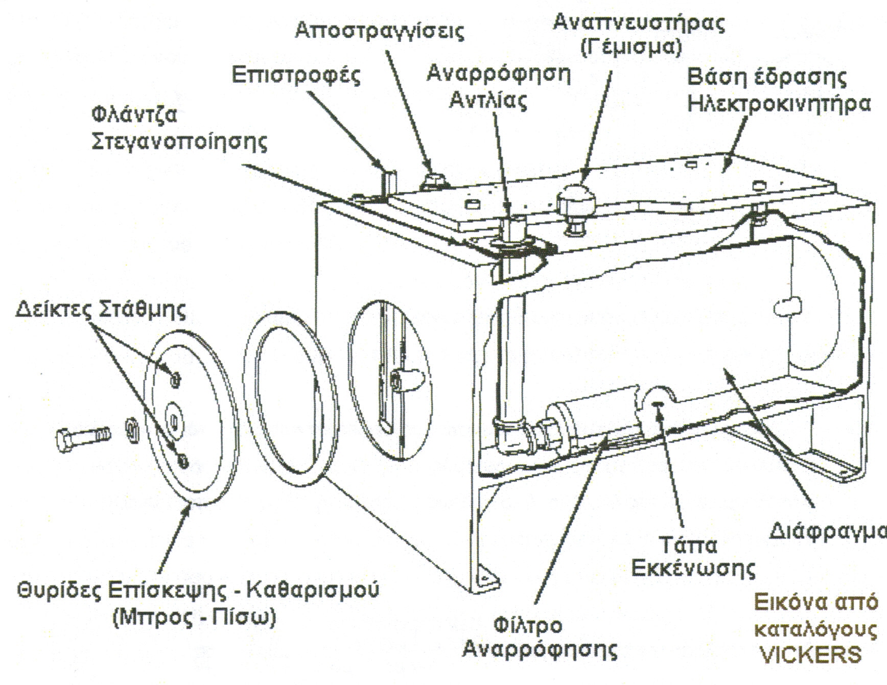
Δεξαμενή
Notes:
Η δεξαμενή δεν είναι μόνο ένας χώρος αποθήκευσης του υδραυλικού ρευστού. Είναι ένας χώρος όπου το ρευστό ψύχεται και όπου ξένα σωματίδια και ρύποι είναι δυνατόν να απομακρυνθούν. Η δεξαμενή επίσης αποτελεί ένα χώρο συστολής και διαστολής της μάζας του ρευστού.

Slide 13
Δεξαμενή
Δείκτης στάθμης λαδιού.
Η στάθμη της δεξαμενής πρέπει να βρίσκεται μεταξύ δύο δεδομένων τιμών, που είναι: η μέγιστη και η
ελάχιστη στάθμη. Η στάθμη του λαδιού μπορεί να κυμανθεί υπερβολικά, στην περίπτωση μεγάλων διαφυγών
που δεν ανακτώνται, ή στην περίπτωση εγκαταστάσεων με υδραυλικούς συσσωρευτές ή υδραυλικούς
κυλίνδρους απλής ενέργειας, με μεγάλο κυβισμό, όπου αυτά τα όργανα δημιουργούν σοβαρές διακυμάνσεις
μεταξύ της μέγιστης και της ελάχιστης στάθμης.
Επίσης πρέπει να αποφεύγεται το ξεχείλισμα του λαδιού ή οι πολύ χαμηλές στάθμες, που θα δημιουργήσουν σπηλαίωση στην αντλία. Η ελάχιστη στάθμη που συνιστάται βρίσκεται σε απόσταση 10cm τουλάχιστον πιο πάνω από το φίλτρο της αναρρόφησης.
Υπάρχουν διάφοροι τρόποι ελέγχου του λαδιού.
- Οπτικός έλεγχος
- Με ηλεκτρική επαφή. Το ηλεκτρικό σήμα που εκπέμπεται τροφοδοτεί έναν ηχητικό προειδοποιητή ή έναν λαμπτήρα ή τέλος προκαλεί πλήρη στάση της εγκατάστασης, προειδοποιώντας έτσι τον χειριστή για την επικίνδυνα χαμηλή στάθμη του λαδιού.
2) Πώμα γεμίσματος
Είναι τοποθετημένο στο επάνω σημείο της δεξαμενής. Στο εσωτερικό του είναι προσαρμοσμένη μία σίτα που εμποδίζει την εισδοχή ξένων σωμάτων κατά τη διάρκεια του γεμίσματος της δεξαμενής.

Slide 14
Δεξαμενή
3) Σωλήνωση επιστροφής
Η σωλήνωση αυτή είναι τοποθετημένη σε μία ελάχιστη απόσταση σε σχέση με τον πυθμένα της δεξαμενής ίση με 1,5 φορά την εξωτερική διάμετρο της. Στο άκρο της γίνεται μια λοξοτομή 45° που στρέφεται προς το εξωτερικό της δεξαμενής. Έτσι αυξάνουμε την εναλλαγή της θερμότητας με τα τοιχώματα της δεξαμενής. Η σωλήνωση αυτή πρέπει να τοποθετηθεί όσο το δυνατόν μακρύτερα από την σωλήνωση της αναρρόφησης.
4) Σωλήνωση επιστροφής της αποστραγγάλισης
Η σωλήνωση αυτή διαχωρίζεται από την σωλήνωση της κύριας επιστροφής, που μόλις αναφέραμε πιο πάνω και αυτό για να αποφύγουμε κάθε αντίθλιψη στα ενδιάμεσα όργανα. Σαν γενικό κανόνα μία σωλήνα επιστροφής της αποστραγγάλισης βουτάει μέσα στο λάδι.
Σ΄ορισμένες περιπτώσεις, όπως στις βαλβίδες διαδοχής των κινήσεων, η σωλήνωση της επιστροφής της αποστραγγάλισης, μπορεί να μη βουτάει μέσα στο λάδι, έτσι μειώνουμε στο ελάχιστο τους κινδύνους της αντίθλιψης, έχουμε όμως σχηματισμό αφρού στην επιφάνεια του υδραυλικού υγρού. Για να αποφύγουμε όσο είναι δυνατόν αυτές τις αντιθλήψεις, μπορούμε να έχουμε έναν συλλέκτη επιστροφών των αποστραγγίσεων με εξαερισμό και φίλτρο αέρα.
5) Ψυγείο λαδιού
Δεν υπάρχει σύστημα με βαθμό απόδοσης τέτοιο που με την λειτουργία του να μην παράγει θερμότητα στο υδραυλικό ρευστό, με αποτέλεσμα την θέρμανσή του. Οι βαλβίδες ασφαλείας, οι εσωτερικές διαρροές και το περιβάλλον είναι συνήθως οι κύριες πηγές θέρμανσης.

Slide 15
Δεξαμενή
Σε πολλά συστήματα είναι αναγκαία η εγκατάσταση ενός ψυγείου λαδιού διαφορετικά η λειτουργία του είναι αδύνατη. Πράγματι, σε θερμοκρασίες λαδιού πάνω από 55° C έχουν σαν αποτέλεσμα την σπηλαίωση της αντλίας, την καταστροφή των στεγανοποιητικών δακτυλίων και μεταβολή των χαρακτηριστικών λειτουργίας του συστήματος.
Υπάρχουν ψυγεία αέρος και ψυγεία νερού. Ένα ψυγείο αέρος χρησιμοποιείται σε περιπτώσεις που δεν υπάχρει νερό ψύξης. Το ψυγείο αέρος είναι κατασκευή σωλήνων και πτερυγίων παρόμοια με το ψυγείο του αυτοκινήτου.
Τα πτερύγια είναι κατασκευασμένα από αλουμίνιο ή από μέταλλο που εύκολα αποβάλλει την θερμότητα. Ένας ανεμιστήρας προξενεί αναγκαστική κυκλοφορία αέρα, για να αυξήσει το ρυθμό απαγωγής θερμότητος.
Στα ψυγεία νερού το λάδι κυκλοφορεί μέσα από σωληνώσεις, όπου γύρω τους παράλληλα κυκλοφορεί ψυχρό νερό. Μία θερμοστατική βαλβίδα είναι δυνατόν να διατηρεί σταθερή θερμοκρασία στο υδραυλικό λάδι που βγαίνει από το ψυγείο.
Το ψυγείο αυτό είναι εναλλάκτης θερμότητας και μπορεί να χρησιμοποιηθεί και αντίστροφα, όταν υπάρχουν περιπτώσεις που το υδραυλικό λάδι πρέπει να ζεσταθεί. Λάδια με χαμηλό δείκτη ιξώδους πρέπει ορισμένες εποχές του χρόνου, να θερμένονται πριν από την εκκίνηση του συστήματος.

Slide 16
Δεξαμενή
6.1 Φίλτρα εισαγωγής
Είναι μηχανικά φίλτρα (σίτες) αναρρόφησης που αποτελούνται από ένα συρμάτινο πλέγμα. Έχουν συνήθως ικανότητα συγκράτησης 100-150 μ. Δεν αποσκοπούν στον τελικό καθαρισμό του λαδιού, αλλά κυρίως στην προστασία της αντλίας από σχετικά μεγάλα ξένα σώματα.
Τοποθετούνται πάντα στην εισαγωγή της αντλίας και πάντα μέσα στο λάδι της δεξαμενής.
6.2 Απορροφητικά φίλτρα ή φίλτρα επιστροφών
Αποτελούνται από πορώδη υλικά (βαμβάκι, χαρτί, ύφασμα κ.λ.π.) και κατακρατούν με μηχανική απορρόφηση τόσο τις διάφορες ξένες ύλες όσο και τις διάφορες αδιάλυτες ενώσεις. Δεν κατακρατούν όμως τα διάφορα διαλύματα λαδιού. Τοποθετούνται στην επιστροφή των συστημάτων πριν την ελαιοδεξαμενή.
Έχουν ικανότητα συγκράτησης 10 - 40 μ. Δεν επιτρέπεται η εγκατάστασή τους στην εισαγωγή γιατί δημιουργεί τόση πτώση της πίεσης, ώστε μπορεί να καταστρέψει την αντλία (Σπηλαίωση).
Στο σώμα τους είναι τοποθετημένη μία ανεπίστροφη βαλβίδα, BY-PASS, που έχει σκοπό, εάν το φίλτρο φράξει, να επιτρέψει στο λάδι να επιστρέψει στη δεξαμενή χωρίς μεγάλα προβλήματα, έστω και δίχως καθαρισμό.
Notes:
6) Φίλτρα
Η καθαριότητα του λαδιού έχει μεγάλη σπουδαιότητα για τη διάρκεια της ζωής των υδραυλικών αντλιών και βαλβίδων. Ξένα σωματίδια που μπορούν να είναι τόσο ελάχιστα όσο οι διάμετροί τους να είναι 2 εως 25 μικρά, έχουν καταστρεπτικά αποτελέσματα στην αντλία, στις βαλβίδες και επιταχύνουν την καταστροφή των υδραυλικών ορυκτελαίων. Η καθαριότητα του λαδιού εξασφαλίζεται με τα φίλτρα. Τα φίλτρα τα χωρίζουμε σε :

Slide 17
Δεξαμενή
7) Κυκλικοί δακτύλιοι στεγανότητας:
Οι κυκλικοί δακτύλιοι στεγανότητας είναι κατασκευασμένοι από συνθετικό ελαστικό και έχουν κυκλική διατομή. Οι κυκλικοί δακτύλιοι είναι το συνηθέστερο μέσω στεγανότητας στα υδραυλικά συστήματα και εγκαθίστανται κυρίως σε μία κυκλική αύλακα υποδοχής, που βρίσκεται σε ένα από τα δύο σε επαφή τμήματα. Με την εφαρμογή των μεταλλικών τμημάτων ο κυκλικός δακτύλιος συσφίγγεται. Η στεγανοποίηση είναι αποτέλεσμα και της συσφίξεως των δύο τμημάτων και της πιέσεως του ρευστού του συστήματος. Λόγω της ιδιομορφίας της κάθε περίπτωσης είναι δυνατόν να δημιουργηθούν πολύ υψηλές πιέσεις πάνω σε ένα κυκλικό δακτύλιο. Για τον λόγο αυτό, η κατασκευή τους πρέπει να είναι τέτοια, ώστε να επιτρέπει τη λειτουργία σε πολύ υψηλές πιέσεις. Ένας συνήθης λόγος καταστροφής των κυκλικών δακτυλίων είναι η κακή τοποθέτηση του δακτυλίου σε επαφή με τα αιχμηρά άκρα των αυλάκων υποδοχής, τα οποία πρέπει να λιαίνονται πριν την τοποθέτηση των δακτυλίων. Η υψηλή θερμοκρασία της μάζας του ρευστού ή τοπικά του σημείου εγκαταστάσεως, μπορεί επίσης να καταστρέψει ένα δακτύλιο στεγανότητας.
Οι κυκλικοί δακτύλιοι χρησιμοποιούνται κυρίως για στατική στεγανότητα και σπάνια για δυναμική στεγανότητα και μόνο σε περιπτώσεις που υπάρχει μια σύντομη παλινδρομική κίνηση μεταξύ των δύο τμημάτων. Οι κυκλικοί δακτύλιοι, δεν είναι κατάλληλοι για επίτευξη στεγανότητας μεταξύ περιστρεφόμενων τμημάτων ή μεταξύ τμημάτων που παρουσιάζουν κραδασμούς ή ταλαντώσεις.
Notes:
Μεγάλες πιέσεις είναι δυνατόν να στεγανοποιηθούν με την τοποθέτηση πολλών δακτυλίων. Υπάρχει μεγάλη ποικιλία στεγανοποιητικών δακτυλίων, όπως οι δακτύλιοι διατομής σχήματος L ή οι δακτύλιοι διατομής σχήματος V ή U.

Slide 18
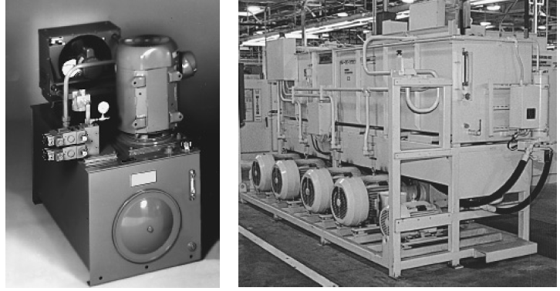
Δεξαμενές υδραυλικών συστημάτων

Slide 19
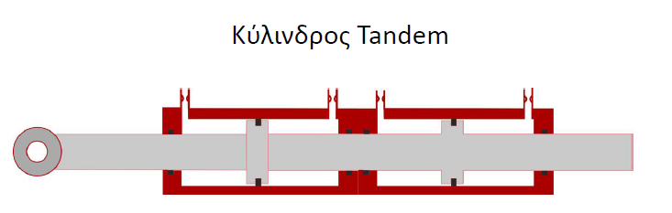
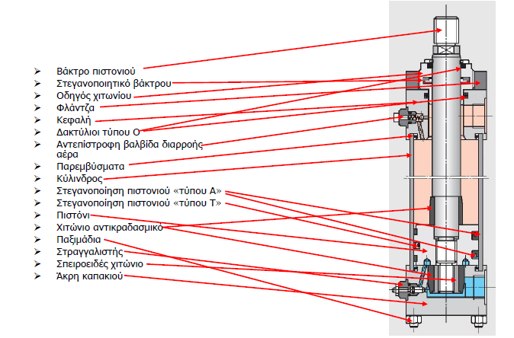
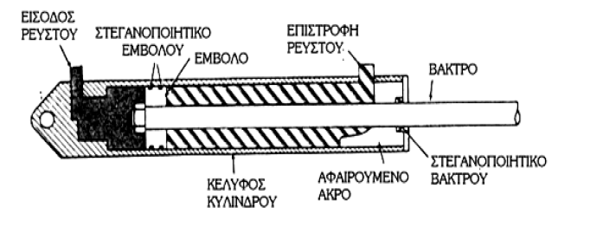
Υδραυλικοί κύλινδροι - έμβολο
Notes:
Οι υδραυλικοί κύλινδροι και οι κύλινδροι κινητήρες είναι τα στοιχεία του υδραυλικού συστήματος με τα οποία πραγματοποιείται το αποτέλεσμα. Η εκλογή ενός κυλίνδρου ή κινητήρα εξαρτάται από τα ποσοτικά χαρακτηριστικά του συστήματος, αλλά πριν από αυτό, από την μορφή που απαιτείται να εξασκηθεί η δράση, με άλλα λόγια, από το εάν χρειαζόμαστε δύναμη και γραμμική κίνηση ή ροπή και περιστροφική κίνηση ή και τα δύο.
Οι υδραυλικοί κύλινδροι είναι τα στοιχεία που μας παρέχουν γραμμική κίνηση με την έννοια ότι σαν αποτέλεσμα μιας υδραυλικής δράσεως, έχουμε ευθύγραμμη κίνηση δυνάμεως.

Slide 20
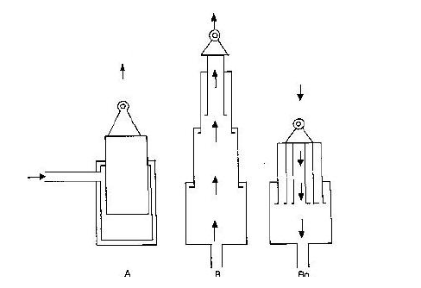
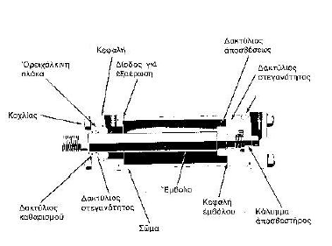
Τύποι κυλίνδρων
Τύποι κυλίνδρων :
Κύλινδροι απλής ενέργειας
Κύλινδροι διπλής ενέργειας
Notes:
Κύλινδροι απλής ενέργειας: Ένας κύλινδρος απλής ενέργειας είναι ο κύλινδρος που διαθέτει μόνο μια είσοδο ρευστού από την οποία το ίδιο το ρευστό επιστρέφει. Το ρευστό ωθεί έξω το έμβολο του κυλίνδρου. Η απλούστερη μορφή ενός κυλίνδρου απλής ενέργειας είναι αυτή όπου το έμβολο είναι ταυτοχρόνως και βάκτρο . Ο κύλινδρος αυτός έχει μόνο ένα θάλαμο όπου το ρευστό εισέρχεται και εξέρχεται διαδοχικά και εξασκεί δύναμη προς μία κατεύθυνση. Το έμβολο εξέρχεται με την εφαρμογή μιας εξωτερική δυνάμεως, συνήθως του ίδιου του βάρους του, με την προϋπόθεση βέβαια ότι είναι τοποθετημένος κατακόρυφα. Οι κύλινδροι αυτοί χρησιμοποιούνται ευρέως σε πρέσες. Μια άλλη μορφή κυλίνδρου απλής ενέργειας, είναι αυτή του τηλεσκοπικού κυλίνδρου. Ο κύλινδρος αυτός χρησιμοποιείται σε περιπτώσεις όπου το μήκος του κυλίνδρου σε θέση ηρεμίας πρέπει να είναι πολύ μικρότερο από το μήκος του σε θέση δράσεως. Το έμβολο είναι πτυσσόμενο με 4 εώς 5 πτυχές κατά μέγιστο.
Κύλινδροι διπλής ενέργειας:Οι κύλινδροι διπλής ενέργειας δέχονται ρευστό και από τα δύο άκρα τους και μπορούν να δράσουν και από τις δύο κατευθύνσεις. Είναι οι πιο διαδεδομένη μορφή υδραυλικού κυλίνδρου .Ένα χαρακτηριστικό των κυλίνδρων αυτών, είναι ότι η κεφαλή του εμβόλου παρουσιάζει άνισες επιφάνειες στις δύο πλευρές, εφόσον η μία πλευρά είναι μικρότερης επιφάνειας λόγω της παρουσίας της βάκτρου. Ομοίως η κάθε πλευρά του κυλίνδρου παρουσιάζει διαφορετικό κυβισμό. Το αποτέλεσμα είναι ότι κατά την παλινδρόμηση του κυλίνδρου εξασκούνται διαφορετικές δυνάμεις, ενώ η ταχύτητα του κυλίνδρου κατά την εμπρός κίνηση είναι μικρότερη από την ταχύτητα επιστροφής, εφόσον η παροχή ρευστού είναι η ίδια. Στην περίπτωση όπου το χαρακτηριστικό αυτό είναι μειονέκτημα, χρησιμοποιούνται κύλινδροι με διαμπερές βάκτρο, ώστε οι επιφάνειες του εμβόλου και οι όγκοι των δύο πλευρών του να εξισωθούν.

Slide 21
Τύποι κυλίνδρων
Ένας κύλινδρος αποτελείται από το σώμα, το έμβολο, το βάκτρο, τα παράπλευρα καλύμματα και τους δακτυλίους στεγανότητας. Το σώμα των κυλίνδρων κατασκευάζεται από χαλύβδινο σωλήνα χωρίς ραφή με κατεργασία ακριβείας στο εσωτερικό. Το έμβολο συνήθως από χυτοσίδηρο ή χαλύβδινο, διαθέτει δακτυλίους στεγανότητας, ώστε να εξασφαλίζεται η στεγανότητα της υπό πίεση πλευράς. Το βάκτρο αποτελείται από χαλύβδινο επιχρωμισμένο άξονα. Οι οπές του κυλίνδρου βρίσκονται στα παράπλευρα καλύμματα, τα οποία προσαρμόζονται στο σώμα ή κοχλιώνονται μεταξύ τους. Υπάρχουν πολύ τρόποι δράσεως των κυλίνδρων, αναλόγως με την κατασκευή της τελικής μηχανής. Το άκρο του βάκτρου είναι συνήθως κοχλιωμένο ώστε να προσαρμοσθεί προς τη διάταξη του φορτίου. Οι κύλινδροι επιλέγονται αναλόγως προς τις απαιτούμενες πιέσεις, δυνάμεις και ταχύτητες. Συνήθως είναι τυποποιημένοι, αλλά η ποικιλία των εφαρμογών επιβάλλει συχνά την κατασκευή κυλίνδρων ειδικά για τις συγκεκριμένες κατασκευές. Εκτός από τα χαρακτηριστικά που αναφέραμε, οι κύλινδροι μπορούν να κατασκευαστούν και με ιδιαίτερα χαρακτηριστικά, όπως με δακτυλίους στεγανότητας κατάλληλους για μεγάλη συχνότητα παλινδρομήσεων ή με διατάξεις επιβραδύνσεως για επιβράδυνση της κινήσεως κατά το τέλος της κινήσεως καθώς και με ειδικές διατάξεις για την αντιμετώπιση ακτινικών φορτίων.

Slide 22
Υδραυλικές αντλίες
Οι υδραυλικές αντλίες είναι κατά κανόνα το πιο σπουδαίο στοιχείο του υδραυλικού συστήματος και στις πιο πολλές περιπτώσεις το πιο εκλεπτυσμένο και ακριβό. Μετατρέπουν την ηλεκτρική και μηχανική ενέργεια σε υδραυλική με την συμπίεση του ρευστού, χαρακτηρίζεται κυρίως η δυναμική ενέργεια που περικλείει και μεταφέρει το υπό κίνηση ρευστό. Η κινητική ενέργεια του ρευστού είναι πολύ μικρή, αφού οι ταχύτητες είναι χαμηλές. Το ρευστό λοιπόν, δρα σαν μεταφορέας ενέργειας. Οι υδραυλικές αντλίες είναι πάντα αντλίες θετικού κυβισμού, αυτό σημαίνει ότι πάντα παρέχουν ένα καθορισμένο ποσό ρευστού ανά περιστροφή ή παλινδρόμηση. Έτσι η παροχή τους, αν εξαιρέσουμε τις εσωτερικές διαρροές λόγω της αυτολίπανσης, είναι ανεξάρτητη από την πίεση της κατάθλιψης.
Ένα σημαντικό χαρακτηριστικό των υδραυλικών αντλιών είναι η ικανότητα τους να αναρροφήσουν κάποιο ποσό ρευστού κατά την αρχική εκκίνηση, χωρίς να απαιτηθεί η πλήρωση του σώματος της αντλίας και του αγωγού αναρρόφησης με ρευστό. Οι υδραυλικές αντλίες είναι συνεπώς αντλίες αυτόματου αναρρόφησης. Οι υδραυλικές αντλίες είναι δεξιόστροφης ή αριστερόστροφης περιστροφής. Οι υδραυλικές αντλίες χαρακτηρίζονται με την μέγιστη πίεση που μπορούν να αποδώσουν σε Psi ή bar και την παροχή τους σε gr ανά στροφή. Είναι συνηθισμένο επίσης το να εκφράσουμε το μέγεθος μιας αντλίας με τον κυβισμό της, ήτοι το ποσό ρευστού που καταθλίβει ανά περιστροφή (γραμμάρια ανά στροφή).

Slide 23
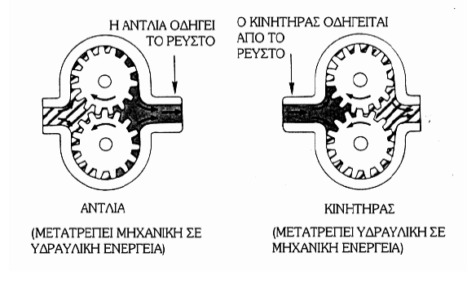
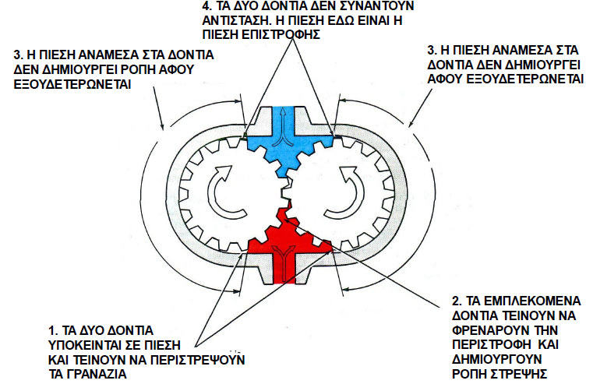
Υδραυλικές αντλίες
Notes:
Μία υδραυλική αντλία καταθλίβει θεωρετικά το αυτό ποσό ρευστού σε όλες τις φάσεις της λειτουργίας της. Ωστόσο στην πραγματικότητα, η παροχή αντλίας περιορίζεται λόγω των εσωτερικών διαρροών. Με την αύξηση της πίεσης οι εσωτερικές διαρροές από την κατάθλιψη προς την αναρρόφηση ή την αποστράγγιση της αντλίας, αυξάνουν και ο ογκομετρικός βαθμός απόδοσης μειώνεται. Ονομάζουμε ογκομετρικό βαθμό απόδοσης μιας αντλίας το πηλίκο της πραγματικής παροχής της αντλίας. Η πραγματική παροχή της αντλίας δεν είναι ένα μέγεθος που είναι απόλυτα σταθερό, αλλά μεταβάλλεται κατά την λειτουργία της αντλίας. Ονομάζουμε βαθμό ανομοιομορφίας μιας αντλίας του συντελεστή, που χαρακτηρίζει τη διαφορά της μέγιστης πραγματικής παροχής από την ελάχιστη πραγματική παροχή. Η περιοδική αυτή μεταβολή της παροχής είναι φαινόμενο σημαντικό, αφού δημιουργεί ταλαντώσεις και είναι η κύρια πηγή του θορύβου λειτουργίας της αντλίας. Όσο μικρότερος είναι ο βαθμός ανομοιομορφίας της αντλίας τόσο χαμηλότερη είναι και η στάθμη θορύβου.
Η στάθμη θορύβου μιας αντλίας είναι ο ποιοτικός δείκτης της αξίας της.
α) Αντλίες σταθερής παροχής. Η παροχή είναι συνάρτηση των στροφών του κινητήρα.
β) Αντλίες ματαβαλλόμενης παροχής. Στις αντλίες αυτές, έστω και αν οι στροφές του κινητήρα παραμένουν σταθερές, με μία κατάλληλη εσωτερική διάταξη είναι δυνατόν να αυξομειωθεί η παροχή μέχρι ακόμα και να μηδενιστεί.

Slide 24
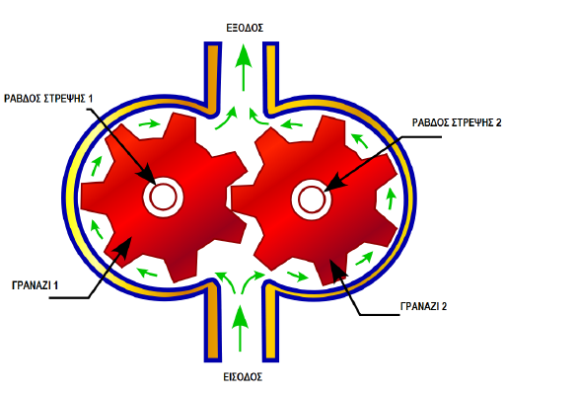
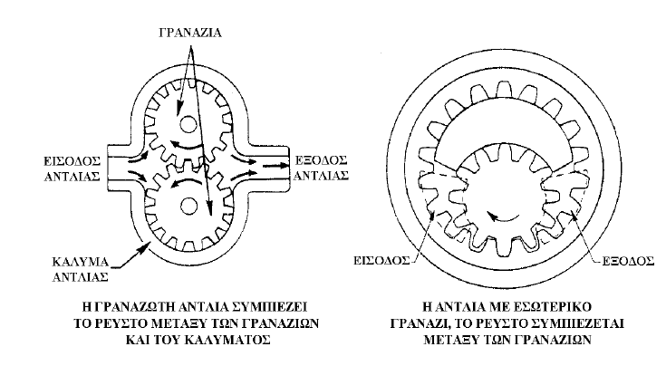
Τύποι αντλιών
Αντλίες οδοντωτών τροχών (γραναζωτές).
Notes:
Κατασκευαστικά οι αντλίες θετικού κυβισμού, που θα περιγράψουμε πιο κάτω διαιρούνται σε τρεις τύπους:
Αντλίες οδοντωτών τροχών (γραναζωτές)
Πτερυγιοφόρες αντλίες και
Εμβολοφόρες αντλίες
Κατάταξη των κυριοτέρων από αυτές τις αντλίες.
Γραναζωτές αντλίες (μόνο σταθερής παροχής)
α. Αντλίες εξωτερικής οδόντωσης
α.1 Μετωπική οδόντωση γραναζιών
α.2 Ελικοειδής οδόντωση γραναζιών
α.3 Διπλό-ελικοειδής οδόντωση γραναζιών τύπου V
β. Αντλίες εσωτερικής οδόντωσης
β.1 Πλανητικού τύπου
β.2 Πλανητικού τύπου με μινήσκο

Slide 25
Τύποι αντλιών
ΑΝΤΛΙΕΣ ΕΞΩΤΕΡΙΚΗΣ ΟΔΟΝΤΩΣΗΣ
Οι οδοντωτές αντλίες χρησιμοποιούνται ευρύτατα. Η λειτουργία τους βασίζεται στην μεταφορά του λαδιού ανάμεσα σε δύο οδοντωτούς τροχούς (γρανάζια). Οι οδοντωτοί τροχοί από την κατασκευή τους έχουν την ίδια διάμετρο, τον ίδιο αριθμό δοντιών και το ίδιο βήμα.
Οι οδοντωτοί τροχοί (γρανάζια) είναι σε σύμπλεξη, σχεδόν σ’ επαφή, μ’ ένα κέλυφος που τα περιβάλλει και ανάμεσα σε δύο πλευρικές πλάκες, οι οποίες συχνά ονομάζονται πλάκες τριβής ή πλάκες πίεσης.
Η σύμπλεξη των δοντιών από την μία μεριά, και οι πολύ μικρές ανοχές των μερών της αντλίας που κινούνται με το κέλυφος και τις πλάκες στεγανότητας από την άλλη, δεν επιτρέπουν διαρροή του λαδιού από τον χώρο της εξαγωγής προς τον χώρο της εισαγωγής της αντλίας.
Το λάδι παρασύρεται από τα δόντια των γραναζιών που περιστρέφονται και μεταφέρεται από το χώρο της εισαγωγής προς το χώρο της εξαγωγής, αφού διαγράψει την εσωτερική περιφέρεια του κέλυφους. Έτσι σπρώχνεται από την είσοδο προς την έξοδο της αντλίας.
Notes:
Οι ανοχές της κατασκευής αυτής είναι μικρές και ο βαθμός απόδοσης ικανοποιητικός, μειονεκτεί πολύ όμως σε σύγκριση με τις πτερυγιοφόρες ή εμβολοφόρες αντλίες, οι οποίες είναι μηχανήματα προηγμένης κατασκευής και διαθέτουν ανώτερα ποιοτικά χαρακτηριστικά.
Η οδοντωτή υδραυλική αντλία εκτός από το σχετικά χαμηλό βαθμό απόδοσης σε σύγκριση με τις άλλες αντλίες, έχει και υψηλό βαθμό ανομοιομορφίας, με αποτέλεσμα την υψηλή στάθμη θορύβου. Είναι αντλία κυρίως μικρών και μέσων παροχών. Επί πλέον, είναι αντλία σταθερής παροχής και δεν υπάρχουν παραλλαγές μεταβλητής παροχής.
Ο ρότορας έχει πάντα ένα δόντι λιγότερο από την εξωτερική οδοντωτή στεφάνη και έχει τέτοια κατασκευή ώστε όταν η οδοντωτή στεφάνη κάνει μια ολόκληρη στροφή, ο ρότορας να περιστραφεί κατά μία στροφή και ένα δόντι.

Slide 26
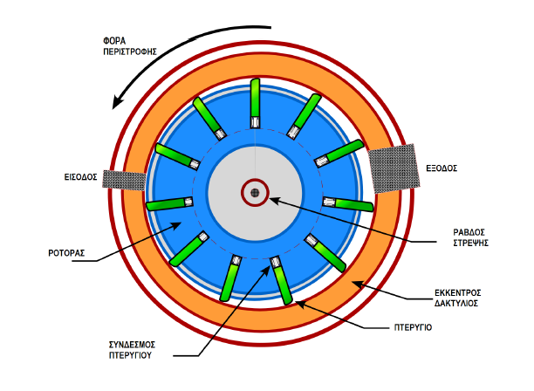
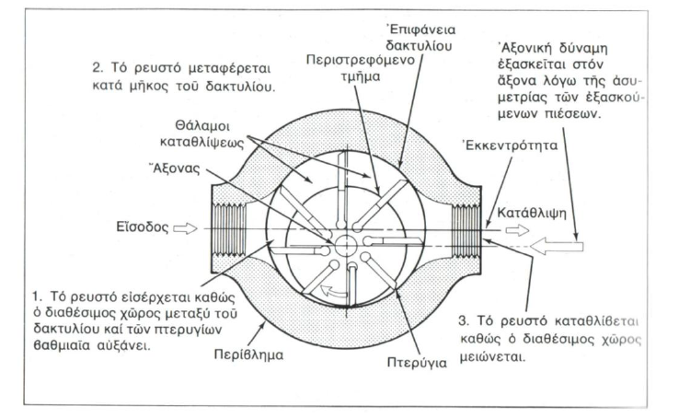
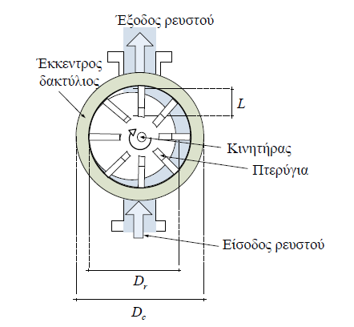
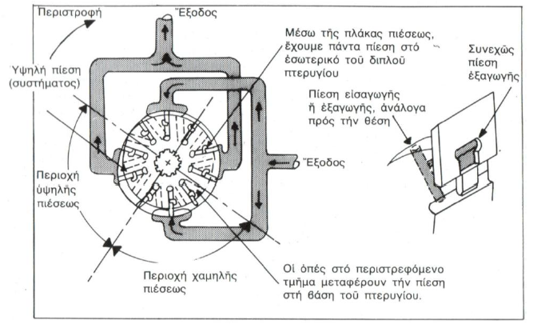
Πτερυγιοφόρες Αντλίες
Notes:
Πτερυγιοφόρες αντλίες (σταθερής ή μεταβαλλόμενης παροχής)
α. Μη ζυγοσταθμισμένου τύπου (σταθερής ή μεταβαλλόμενης παροχής)
β. Ζυγοσταθμισμένου τύπου (μόνο σταθερής παροχής)
γ. Πτερυγιοφόρες με εκκεντροφόρο ρότορα

Slide 27
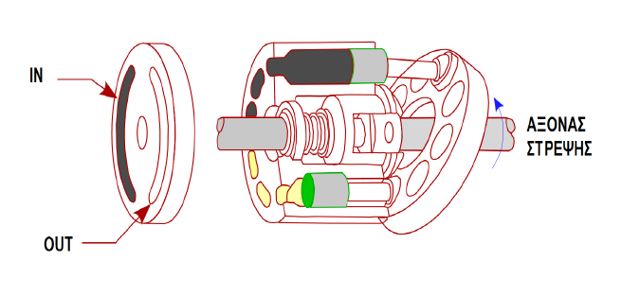
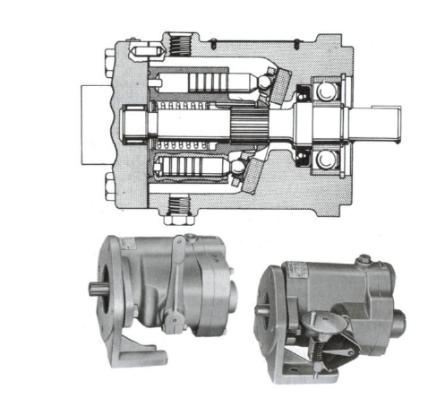
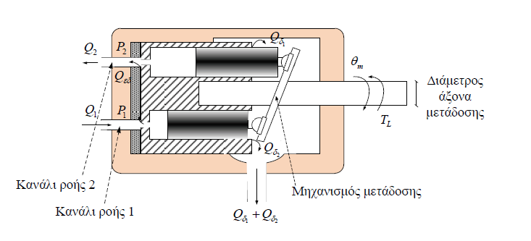
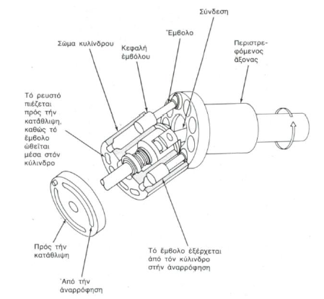
Εμβολοφόρες Αντλίες
Notes:
Εμβολοφόρες αντλίες (σταθερής ή μεταβαλλόμενης παροχής)
α. Αξονικού τύπου (σταθερής ή μεταβαλλόμενης παροχής)
β. Ακτινικού τύπου (σταθερής ή μεταβαλλόμενης παροχής)
β.1 Με κυλινδρικά έμβολα
β.2 Με σφαιρικά έμβολα
Η λειτουργία όλων των εμβολοφόρων αντλιών βασίζεται στην αναρρόφηση και κατάθλιψη του λαδιού με παλυνδρόμηση ενός εμβόλου μέσα σ’ ένα κυλινδρικό χώρο. Οι εμβολοφόρες αντλίες αποτελούνται πάντα από αριθμό τόσων εμβόλων που να κατανέμονται είτε ακτινικά κάθετα προς τον άξονα της αντλίας, είτε παράλληλα.
Έχουμε έτσι δύο τύπους εμβολοφόρων αντλιών, τις αντλίες ακτινικών εμβόλων και τις αντλίες αξονικών εμβόλων. Όλες οι μορφές εμβολοφόρων αντλιών είναι δυνατόν να είναι σταθερής ή μεταβαλλόμενης παροχής.

Slide 28
Χαρακτηριστικά στοιχεία αντλιών
Σχετικά με τις αντλίες υπάρχει ένα λεξιλόγιο από διαφόρους όρους οι οποίοι περιγράφουν χαρακτηριστικά γνωρίσματα και στοιχεία των αντλιών σε ότι αφορά την απόδοση και την ικανότητα αυτών ώστε να είναι δυνατή πάντοτε η αξιολόγηση και η σύγκριση μεταξύ τους. Οι βασικότεροι από τους όρους είναι:
Περιοχή πίεσης
Παροχή
Ολίσθηση
Notes:
Περιοχή πίεσης: Καθορίζει τα όρια πίεσης μέσα στα οποία μία αντλία μπορεί να εργαστεί με επιτυχία. Μετριέται σε bars.
Παροχή: Καθορίζει την ποσότητα του λαδιού που μπορεί να δώσει μία αντλία σ’ ορισμένο χρόνο, σε ορισμένες πάντοτε στροφές του άξονα της αντλίας. Αυτό αναφέρεται στην θεωρητική παροχή της αντλίας. Για την πραγματική παροχή πρέπει να ανατρέξουμε στην καμπύλη του διαγράμματος του κατασκευαστή. Μετριέται σε lit/min.
Ολίσθηση: Είναι γνωστό ότι η πραγματική παροχή μιας αντλίας ουδέποτε φθάνει 100 % της θεωρητικής υπολογιζόμενης. Αυτό οφείλεται στο ότι τα τμήματα που συνθέτουν το εσωτερικό της αντλίας έχουν μεν μεταξύ τους πολύ μικρές ανοχές, αλλά εφ’όσον οποσδήποτε υπάρχουν ανοχές, είναι φυσικό να εμφανίζονται και διαφυγές του λαδιού.
Ο βαθμός διαφυγής του λαδιού εξαρτάται βασικά μεν από τις υπάρχουσες ανοχές και κατά δεύτερο λόγο από την ποιότητα του λαδιού καθώς και της πίεσης κάθε φορά που αναπτύσσεται από την λειτουργία του κυκλώματος. Έτσι εάν μία αντλία παρέχει 60 lit/min στις 1200 RPM και σε 0 bar πίεση, η ίδια αντλία και πάλι στις 1200 RPM αλλά σε 70 bar πίεση, θα παρέχει μόλις 51 lit/min.
Αυτή η περιορισμένη βέβαια διαφυγή είναι ένα ευεργετικό φαινόμενο, γιατί με τον τρόπο αυτό λιπαίνονται και ψύχονται τα διάφορα τμήματα της αντλίας και μειώνεται η φθορά που προέρχεται από τη διαρκή τριβή τους. Όμως η υπερβολική διαρροή οδηγεί σε ανεπιθύμητα αποτελέσματα.

Slide 29
Χαρακτηριστικά στοιχεία αντλιών
Μηχανικός βαθμός απόδοσης
Ογκομετρικός βαθμός απόδοσης
Ολικός βαθμός απόδοσης
Notes:
Μηχανικός βαθμός απόδοσης: Είναι η σχέση μεταξύ της θεωρητικά αποκτούμενης ισχύος σε KW για μια προκαθορισμένη παροχή και πίεση προς την πραγματική απορροφούμενη ισχύ.
Μηχανικός βαθμός απόδοσης = Θεωρητική ισχύς / Πραγματική ισχύς = KW
Ο μηχανικός βαθμός απόδοσης μιας αντλίας είναι τόσο μικρότερος όσο μικρότερη είναι η παροχή και χαμηλότερη η πίεση.
Ογκομετρικός βαθμός απόδοσης: Είναι η σχέση μεταξύ της θεωρητικής παροχής, σε μηδενική πίεση, προς την πραγματική παροχή στη συνηθισμένη πίεση λειτουργίας. Ο ογκομετρικός βαθμός απόδοσης εξαρτάται ευθέως από το βαθμό ολίσθισης της αντλίας.
Ογκομετρ. = Πραγμ. Παροχή/Θεωρ. Παροχή = Πραγμ. Παροχή/ Πραγμ. Παροχή+ διαφυγές = Ογκομετρικός βαθμός απόδοσης
Ολικός βαθμός απόδοσης: Είναι το γινόμενο του μηχανικού και του ογκομετρικού βαθμού απόδοσης της αντλίας.
Ολικός = Μηχανικός x Ογκομετρικός

Slide 30
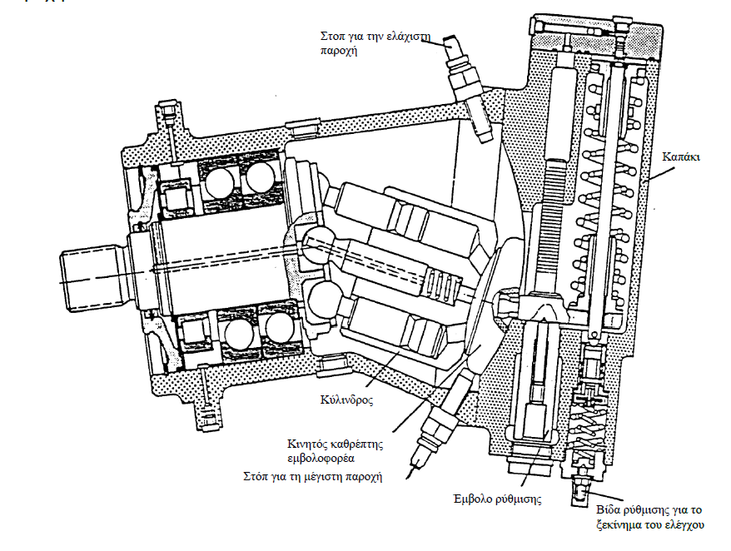
Λειτουργία αντλίας
Notes:
Η ΛΕΙΤΟΥΡΓΙΑ ΤΗΣ ΑΝΤΛΙΑΣ
Η πίεση της αντλίας του υδραυλικού συστήματος επενεργεί πάνω σε ένα έμβολο πιλότο (στο συρτάρι ενός διανομέα) που με την σειρά του πιέζει μια ομάδα στο ελατήριο. Εάν η υδραυλική δύναμη είναι μεγαλύτερη από την δύναμη των ελατηρίων του, το λάδι ελέγχου του πιλότου πηγαίνει μέχρι το έμβολο ρύθμισης, που με την σειρά του περιστρέφει τον εμβολοφορέα της αντλίας σε μικρότερη γωνία, άρα και σε μικρότερη παροχή.

Slide 31
ΥΠΟΕΝΟΤΗΤΑ 4.3
Βαλβίδες Υδραυλικών κυκλωμάτων

Slide 32
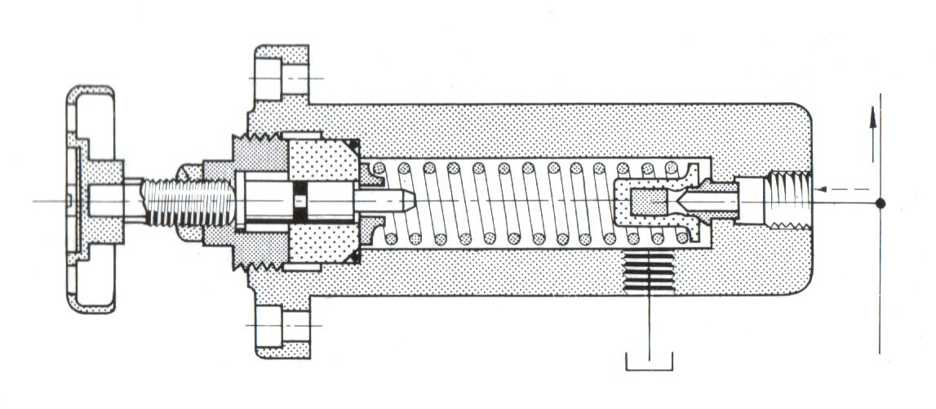
Βαλβίδες ασφαλείας
Notes:
Οι βαλβίδες ελέγχου πίεσης προστατεύουν τα υδραυλικά συστήματα που συνδέονται με τη βαλβίδα από μεγάλες πιέσεις που μπορεί να δημιουργηθούν κατά το άνοιγμα ή κλείσιμο των διόδων των βαλβίδων καθώς επίσης και κατά την αύξηση των απαιτήσεων σε ρευστό.
Οι βασικές βαλβίδες που χρησιμοποιούνται για τον έλεγχο της ροής σε ένα έμβολο είναι οι βαλβίδες κατεύθυνσης - οδήγησης οι οποίες με κατάλληλη υδραυλική ή
μηχανική ή ηλεκτρική ενεργοποίηση καθορίζουν τον δρόμο της ροής προς ένα έμβολο. Οι βαλβίδες ελέγχου ροής χρησιμοποιούνται για την εξομάλυνση της ροής σε ένα υδραυλικό σύστημα ή την αλλαγή της ταχύτητας του ρευστού στα διάφορα υποσυστήματα ενός υδραυλικού συστήματος.
ΒΑΛΒΙΔΕΣ ΑΣΦΑΛΕΙΑΣ
Γενικά οι βαλβίδες ανακουφίσεως χρησιμοποιούνται για να προστατεύουν τα εξαρτήματα ενός υδραυλικού συστήματος από κάθε υπερφόρτιση.
Οι βαλβίδες ανακουφίσεως είναι του τύπου κανονικά κλειστές. Παίρνουν εντολή από την πίεση στο κύκλωμα και κατευθύνουν την παροχή της αντλίας προς την δεξαμενή όταν στο κύκλωμα αναπτυχθεί η προκαθορισμένη μέγιστη πίεση.
Υπάρχουν δύο τύποι βαλβίδων ανακουφίσεως:
α. Οι βαλβίδες απ’ ευθείας δράσεως
β. Οι σύνθετες (ή ισορροπημένου εμβόλου) ανακουφιστικές βαλβίδες.

Slide 33
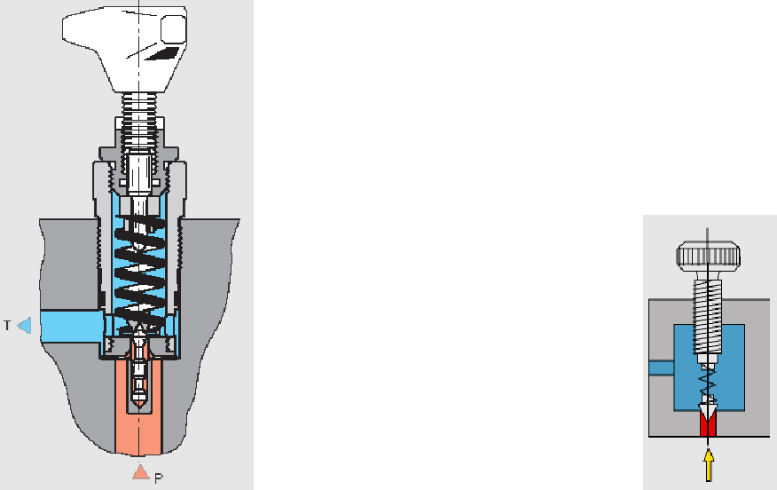
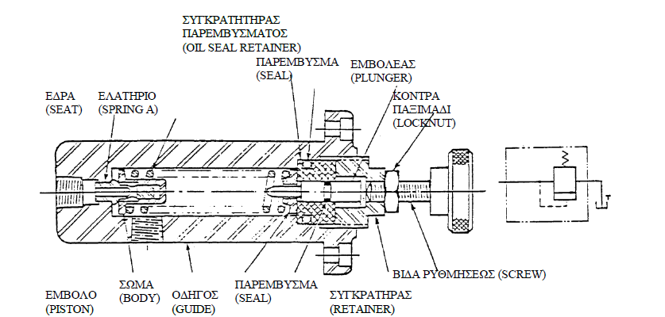
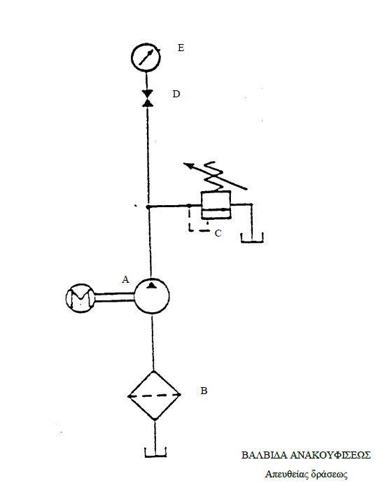
Βαλβίδες ασφαλείας: Βαλβίδες απ ευθείας εδράσεως
Αποτελείται από ένα κυλινδρικό σώμα. Πάνω στο σώμα αυτό υπάρχει το στόμιο Α που συνδέεται με την σωλήνα της πίεσης και το στόμιο Β που συνδέεται με την δεξαμενή. Ένα έμβολο σε σχήμα καπέλου συγκρατείται στην έδρα του με την δύναμη ενός ελατηρίου. Μία βίδα ρυθμίσεως μας επιτρέπει να μεταβάλλουμε την τιμή αυτής της δυνάμεως. Το έμβολο παραμένει πάνω στην έδρα του και η βαλβίδα μένει κλειστή εφ’ όσον η δύναμη από την πίεση του υγρού είναι μικρότερη από την ρυθμισμένη δύναμη του ελατηρίου. Όταν η πίεση στην είσοδο της βαλβίδας προκαλέσει πάνω στο έμβολο μία δύναμη πιο μεγάλη από κείνη που προκαλεί το ρυθμισμένο ελατήριο, τότε το έμβολο ανασηκώνεται από την έδρα του και η βαλβίδα ανοίγει.
Notes:
Το υγρό από την σωλήνα της πίεσης περνά μέσα από την βαλβίδα προς τη δεξαμενή. Αυτή η εκτροπή του υδραυλικού υγρού αποτρέπει οποιαδήποτε ανύψωση πίεσης μέσα στο κύκλωμα. Τώρα όταν η πίεση σε μία τιμή κατώτερη της πίεσης ρυθμίσεως το ελατήριο ξανασπρώχνει το έμβολο πάνω στην έδρα του και η βαλβίδα κλείνει. Η πίεση κατά την στιγμή που το υδραυλικό υγρό μόλις αρχίζει το διαφεύγει ονομάζεται ΠΙΕΣΗ ΑΝΟΙΓΜΑΤΟΣ της βαλβίδας.
Η πίεση που επιτρέπει ολόκληρη την παροχή της αντλίας να διοχετεύεται προς τη δεξαμενή από μέσα από την τελεύταια ανοικτή βαλβίδα ονομάζεται ΠΙΕΣΗ ΠΛΗΡΟΥΣ ΡΟΗΣ.
Επειδή, όπως είναι γνωστό η αντίσταση ενός ελατηρίου αυξάνει όσο αυτό συσπερούται σωστά πρέπει να περιμένουμε ότι η πίεση πλήρους ροής θα είναι μεγαλύτερη από την πίεση ανοίγματος. Η διαφορά αυτών των δύο συγκρινόμενων πιέσεων σε μια βαλβίβα ανακουφίσεως οναμάζεται ΠΙΕΣΗ ΚΑΤΑΠΟΝΗΣΕΩΣ.

Slide 34
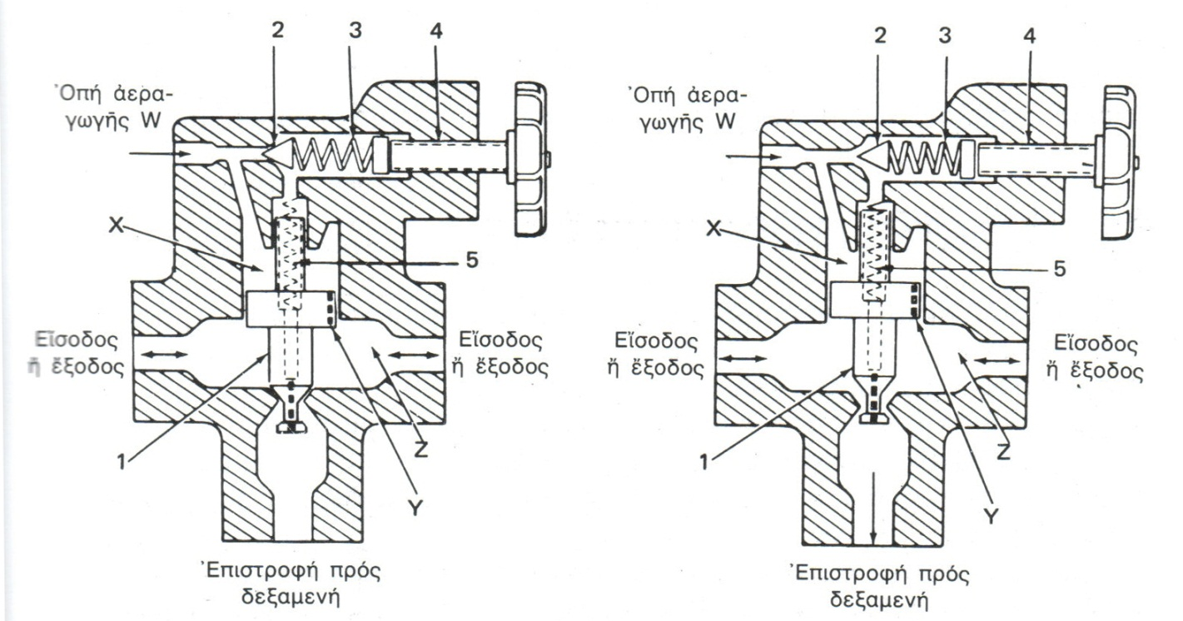
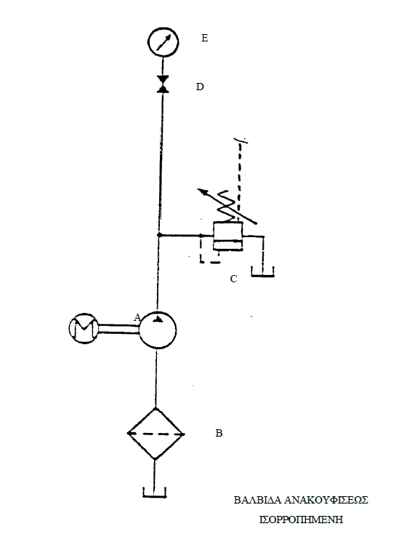
Βαλβίδες ασφαλείας: Σύνθετες ανακουφιστικές βαλβίδες
Ανακουφιστική βαλβίδα δύο σταδίων δεν παρουσιάζει υπολογίσιμη πίεση υπερκέρασης
Αυτή η βαλβίδα ασφαλείας, έχει μία βαλβίδα στο επάνω σημείο. (Απ’ ευθείας δράσης, όπως την περιγράψαμε). Στην κάτω πλευρά έχει ένα έμβολο ισορροπημένο υδραυλικά το οποίο διαθέτει μία δίοδο ρευστού που ενώνει τα δύο τμήματα του εμβόλου. Αυτό το έμβολο από την πλευρά εισόδου του λαδιού σφραγίζει την έξοδο προς τη δεξαμενή και από την πλευρά του χώρου που συνδέεται με την βαλβίδα απ’ ευθείας δράσης έχει ένα ελατήριο με μικρή τάση που κρατάει το έμβολο ώστε να είναι σφραγισμένη η έξοδος του αγωγού προς τη δεξαμενή.
Notes:
Όταν έρχεται το υδραυλικό ρευστό από την αντλία περνά μέσω του μικρού αγωγού που υπάρχει στο κάτω έμβολο και καταλαμβάνει το χώρο και από τις δύο πλευρές του εμβόλου. Επειδή το έμβολο είναι υδραυλικά ισορροπημένο. Οι επιφάνειες και από τις δύο πλευρές του εμβόλου είναι ίδιες σε εμβαδόν άρα και η πίεση που ασκείται είναι ίση και αντίρροπη. Εκείνο που κρατά κλειστό τον αγωγό της βαλβίδας προς τη δεξαμενή είναι η τάση του ελατηρίου που επηρεάζει το έμβολο.
Επίσης η ίδια πίεση μέσω ενός μικρού αγωγού πηγαίνει και στη βαλβίδα απ’ ευθείας δράσης που είναι ενσωματωμένη στον κορμό της κύριας βαλβίδας, με αντικειμενικό σκοπό να ανοίξει την βαλβίδα στην τάση που έχει ρυθμιστεί το ελατήριο της βαλβίδας απ’ ευθείας δράσης.
Αυτό το ελατήριο ρυθμίζει την πίεση λειτουργίας όλης της βαλβίδας, φθάνοντας η πίεση εκεί που μπορεί να κατανικήσει την τάση του ελατηρίου, ανοίγει ο κώνος που κρατά κλειστή την δίοδο, τότε ελάχιστο λάδι διαρροής φεύγει μέσω του κώνου προς τη δεξαμενή. Αυτό το ελάχιστο λάδι, διαταράσσει την ισορροπία που υπάρχει στο κάτω έμβολο μεταξύ των δύο χώρων. Το ταυ (Τ) ανοίγει και η κύρια παροχή της αντλίας πηγαίνει στην δεξαμενή.

Slide 35
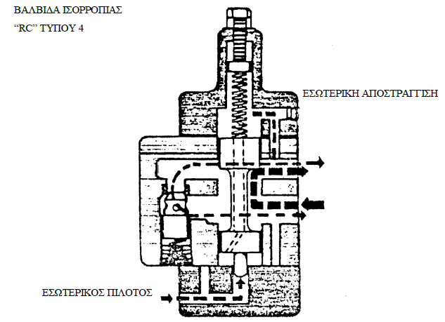
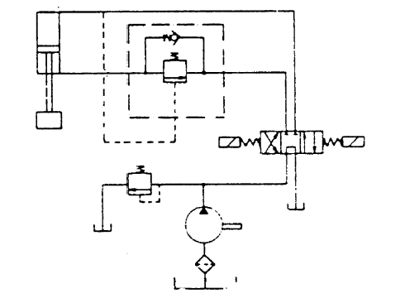
Βαλβίδα Ισορροπίας
Notes:
Το λάδι φθάνοντας στο στόμιο της εισόδου σταματά μέχρις ότου η πίεση πιλότος ξεπεράσει την ρύθμιση της βαλβίδας.
Κατευθύνεται τότε το λάδι προς τη δεξαμενή από το στόμιο της εξόδου εφ’ όσον η πίεση πιλότος παραμένει μεγαλύτερη από την ρύθμιση βαλβίδας. Η ελεύθερη ροή στην αντίθετη κατεύθυνση γίνεται από το στόμιο εξόδου προς το στόμιο εισόδου μέσω της ενσωματωμένης βαλβίδας αντεπιστροφής. Η χρησιμοποίηση αυτού του τύπου της βαλβίδας είναι παρόμοια με κείνη των βαλβίδων του τύπου 1.
Η ενσωματωμένη βαλβίδα αντεπιστροφής επιτρέπει την απαραίτητη ελεύθερη ροή για το ανέβασμα του εμβόλου και η βαλβίδα ελέγχει το κατέβασμα.

Slide 36
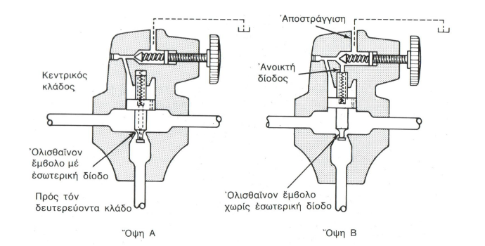
Βαλβίδα διαδοχής δράσης
Notes:
Χρησιμοποιείται για να προκαλέσει μια δράση σε ένα κλάδο κυκλώματος μετά από υδραυλική εντολή, ενώ η πίεση του κυρίως κυκλώματος διατηρείται όπως έχει ρυθμιστεί
Όταν η πίεση στο κυρίως σύστημα ανέλθει στην πίεση ανοίγματος, το κυρίως έμβολο της βαλβίδας ανέρχεται και επιτρέπει τη ροή προς το δευτερεύον κύκλωμα που είναι συνδεδεμένο στη γραμμή επιστροφής
Αντίστροφη ροή δεν είναι δυνατή και αν είναι απαραίτητη, επιτυγχάνεται με μια βαλβίδα αντεπιστροφής, που συχνά ενσωματώνεται στην ίδια τη βαλβίδα.
Η γραμμή αποστράγγισης από το τμήμα εντολής είναι εξωτερική, αντί να διέρχεται μέσα από το κυρίως έμβολο

Slide 37
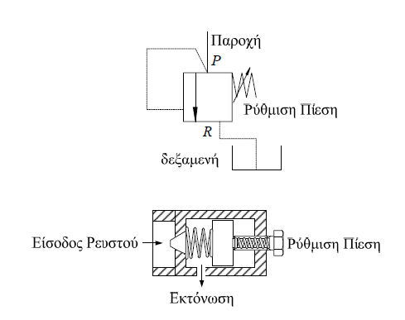
Βαλβίδες ελέγχου πίεσης
Notes:
Οι βαλβίδες ελέγχου πίεσης περιορίζουν την πίεση στα υδραυλικά συστήματα παρέχοντας μια δίοδο διαφυγής του ρευστού προς τη δεξαμενή. Οι βαλβίδες αυτές προστατεύουν τα υδραυλικά συστήματα από την μεγάλη πίεση που μπορεί να ασκηθεί σε αυτά από την παροχή της αντλίας. Οι κυρίως χρησιμοποιούμενες βαλβίδες ελέγχου πίεσης στη βιομηχανία είναι η βαλβίδες αποφόρτισης. Το σχηματικό διάγραμμα μιας βαλβίδας αποφόρτισης φαίνεται στο σχήμα. Όταν η πίεση στα άκρα της βαλβίδας φτάσει σε μια τιμή που καθορίζεται από την συσπείρωση του ελατηρίου, η ροή από την αντλία επιστρέφει μέσω της εκτόνωσης της βαλβίδας στη δεξαμενή με αποτέλεσμα το κύκλωμα να αποφορτίζεται.

Slide 38
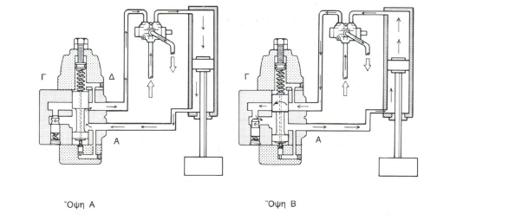
Βαλβίδα αντιστάθμισης
Notes:
Χρησιμοποιείται για να θέσει υπό έλεγχο ένα μεγάλο βάρος που μετακινείται κατακόρυφα ή έτσι, ώστε να έχει την τάση να μετακινηθεί ελεύθερα λόγω βαρύτητας.
Η κύρια οπή της βαλβίδας συνδέεται με την κάτω λήψη του κυλίνδρου που κινεί το βάρος.
Η ρύθμιση της βαλβίδας είναι τέτοια ώστε η πίεση ανοίγματος να είναι λίγο υψηλότερη από την πίεση που χρειάζεται για να συγκρατήσει το βάρος.
Όταν η παροχή της αντλίας κατευθύνεται στην άνω λήψη του κυλίνδρου για να κατεβάσει το βάρος, η πίεση στην κύρια οπή Α της βαλβίδας υψώνεται και το έμβολο ανέρχεται, ανοίγοντας τη δίοδο για την επιστροφή του ρευστού στη δεξαμενή.
Η άνοδος του εμβόλου ελέγχεται πάντα από τη δύναμη του ελατηρίου Γ, που τείνει να προβάλει αντίσταση στην κάθοδο του βάρους.

Slide 39
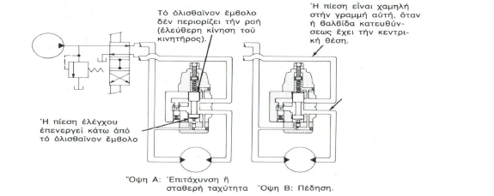
Βαλβίδα πέδησης
Notes:
Χρησιμοποιείται συνήθως στη γραμμή επιστροφής ενός υδραυλικού κινητήρα για να εμποδίσει την ανεξέλεγκτη αύξηση της ταχύτητας του κινητήρα όταν το φορτίο τείνει να επιταχυνθεί και να εμποδίσει την ανεξέλεγκτη αύξηση της πίεσης όταν επιβραδύνουμε ή σταματούμε απότομα την κίνηση.
Μπορεί λοιπόν λόγω αυτής της κατάστασης να δημιουργηθεί σπηλαίωση στο υδραυλικό μοτέρ.
Η πτώση πίεσης στην είσοδο του κινητήρα αφήνει ελεύθερο το κυρίως έμβολο που συγκρατείται για να μην κατέβει μόνο με την αντίσταση του βοηθητικού εμβολιδίου.
Η ισορροπία μεταξύ δυνάμεως ελατηρίου και δυνάμεως λόγω πίεσης στην έξοδο του μοτέρ, έχει σαν αποτέλεσμα βαθμιαίο και θετικό κλείσιμο της βαλβίδας και ομαλή πέδηση του μοτέρ.

Slide 40
Βαλβίδες διεύθυνσης ροής (1/2)
Κάθε τετράγωνο υποδηλώνει και μια θέση λειτουργίας
Ο αριθμός των τετραγώνων δείχνει πόσες θέσεις λειτουργίας υπάρχουν στη βαλβίδα
Οι θέσεις λειτουργίας χαρακτηρίζονται με τα γράμματα a, b κλπ
Η θέση ηρεμίας σε βαλβίδες με τρεις θέσεις χαρακτηρίζεται με το ο
Χαρακτηρισμός στομίων
  Αριθμητική περιγραφή
    1 : πόρτα πίεσης ή πόρτα εφοδιασμού
    2,4,6 : πόρτες εργασίας ή πόρτες εξόδου
    3,5,7, : πόρτες εξόδου στην ατμόσφαιρα ή πόρτες εκροής
    9 : πόρτα διαρροής (υδραυλική λειτουργία)
    10 : πόρτα ελέγχου για την ακύρωση σήματος
    12,14,16 : πόρτες ελέγχου
  Σύστημα αλφαβητικής περιγραφής
    P : πόρτα πίεσης ή πόρτα εφοδιασμού
    A,B,C : πόρτες εργασίας ή πόρτες εξόδου
    R,S,T : πόρτες εξόδου στην ατμόσφαιρα ή πόρτες εκροής
    L : πόρτα διαρροής (υδραυλική λειτουργία)
    Z : πόρτα ελέγχου για την ακύρωση σήματος
    Y,Z,X : πόρτες ελέγχου
Notes:
Οι υδραυλικές βαλβίδες είναι υδραυλικά συστήματα τα οποία ρυθμίζουν και ελέγχουν την ροή του ρευστού σε υδραυλικά κυκλώματα ενέργειας που συνδέονται με την έξοδο της βαλβίδας. Οι υδραυλικές βαλβίδες αποτελούνται από ένα σταθερό μέρος και ένα κινητό μηχανικό μέρος που κατευθύνει την ροή στα διάφορα κανάλια εξόδου της βαλβίδας. Η κίνηση του μηχανικού μέρους μπορεί να γίνει με χειροκίνητο, μηχανικό, υδραυλικό και ηλεκτρικό τρόπο.
Οι βαλβίδες κατηγοριοποιούνται σύμφωνα με τον τρόπο ρύθμισης της ροής: σε βαλβίδες τύπου εμβόλου (βλ. άλλη διαφάνεια Σχήμα 3.1 και 3.2), βαλβίδες τύπου πτερυγίου ακροφυσίου (βλ. άλλη διαφάνεια Σχήμα 3.3) και βαλβίδες τύπου τζετ-ακροφυσίου (βλ. άλλη διαφάνεια Σχήμα 3.4).
Στις βαλβίδες τύπου εμβόλου η ρύθμιση της ροής επιτυγχάνεται με την κίνηση ενός εμβόλου που επιτρέπει τη δίοδο ή τη διακοπή του ρευστού από τα στόμια της βαλβίδας. Οι βαλβίδες τύπου πτερυγίου ακροφυσίου στηρίζονται στην αρχή της μεταβαλλόμενης διαρροής που επιτυγχάνεται με την κίνηση ενός πτερυγίου. Οι βαλβίδες τύπου τζετ-ακροφυσίου αποτελούνται από ένα ακροφύσιο που μπορεί να περιστραφεί γύρω από ένα σταθερό σημείο και διοχετεύει τα δύο κανάλια ροής με ρευστό σε μεγάλη πίεση. Η Περιστροφή του ακροφυσίου κατευθύνει το ρευστό στα δύο κανάλια ροής.

Slide 41
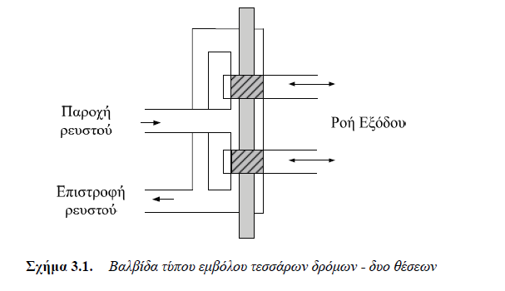
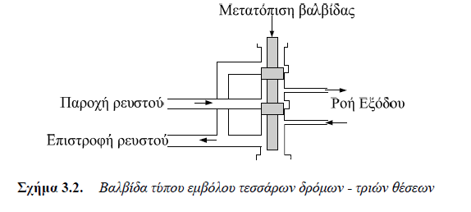
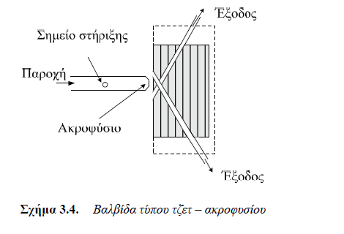
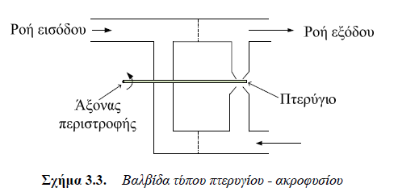
Βαλβίδες διεύθυνσης ροής (2/2)

Slide 42
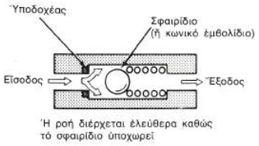
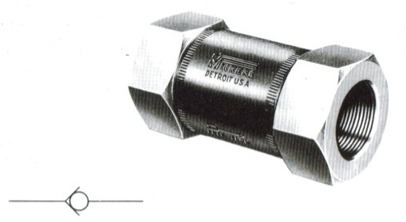
Βαλβίδες κατεύθυνσης
Βαλβίδες αντεπιστροφής
  Ενός δρόμου και δύο θέσεων
  Ευθύγραμμη βαλβίδα αντεπιστροφής
    Με σφαιρίδιο ή κωνικό εμβολίδιο
    Το ελατήριο δεν ρυθμίζεται, αλλά υπάρχουν διάφορα ελατήρια
Notes:
Οι βαλβίδες κατεύθυνσης κατηγοριοποιούνται με βάση την λειτουργιάς τους σε βαλβίδες αντεπιστροφής μονής ή διπλής κατεύθυνσης και βαλβίδες δυο ή τριών ή τεσσάρων συνδέσεων.
Οι βαλβίδες αντεπιστροφής επιτρέπουν τη ροή του ρευστού προς μια κατεύθυνση. Στις οδηγούμενες βαλβίδες αντεπιστροφής η ροή επιτρέπεται και προς την άλλη κατεύθυνση με κατάλληλη ηλεκτρική ή μηχανική ή υδραυλική ενεργοποίηση. Η λειτουργία τους βασίζεται στην ύπαρξη ενός ελατηρίου με μικρή σταθερά σκληρότητας που συγκρατεί μια σφαίρα και επιτρέπει την δίοδο του ρευστού. Σύμφωνα με το Σχήμα μια μικρή πίεση στην είσοδο της βαλβίδας κρατάει το ελατήριο συμπιεσμένο με αποτέλεσμα η ροή να εισέρχεται από την είσοδο και να οδηγείται στην έξοδο της βαλβίδας. Σε περίπτωση που το ρευστό έρχεται από την αντίθετη κατεύθυνση η σφαίρα πιέζεται και κλείνει την είσοδο στο κανάλι ροής με αποτέλεσμα το ρευστό να μην μπορεί να διέλθει.

Slide 43
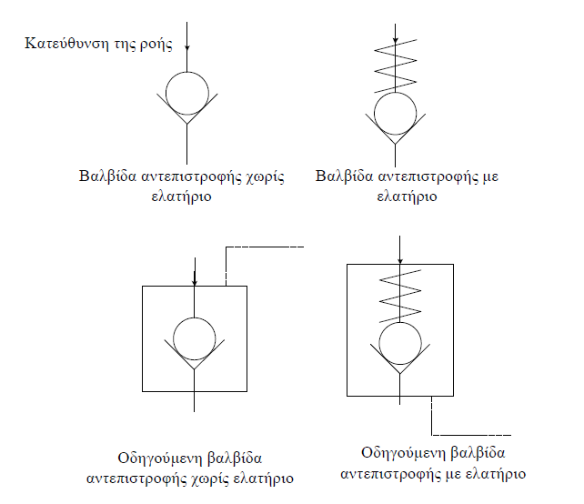
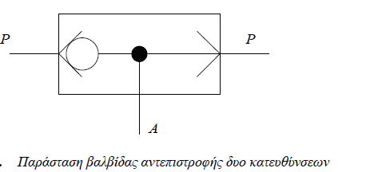
Βαλβίδες κατεύθυνσης

Slide 44
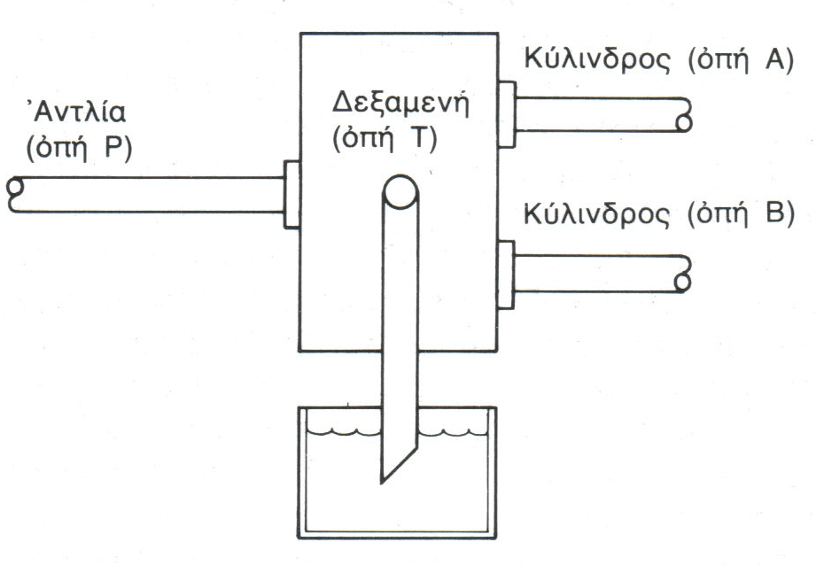
Βαλβίδες κατεύθυνσης
Βαλβίδες δύο και τεσσάρων δρόμων :
  Τέσσερις οπές : A, B, P, T
  A, B οπές εξόδου, Τ η οπή προς τη δεξαμενή, P η οπή ροής (πίεση)

Slide 45
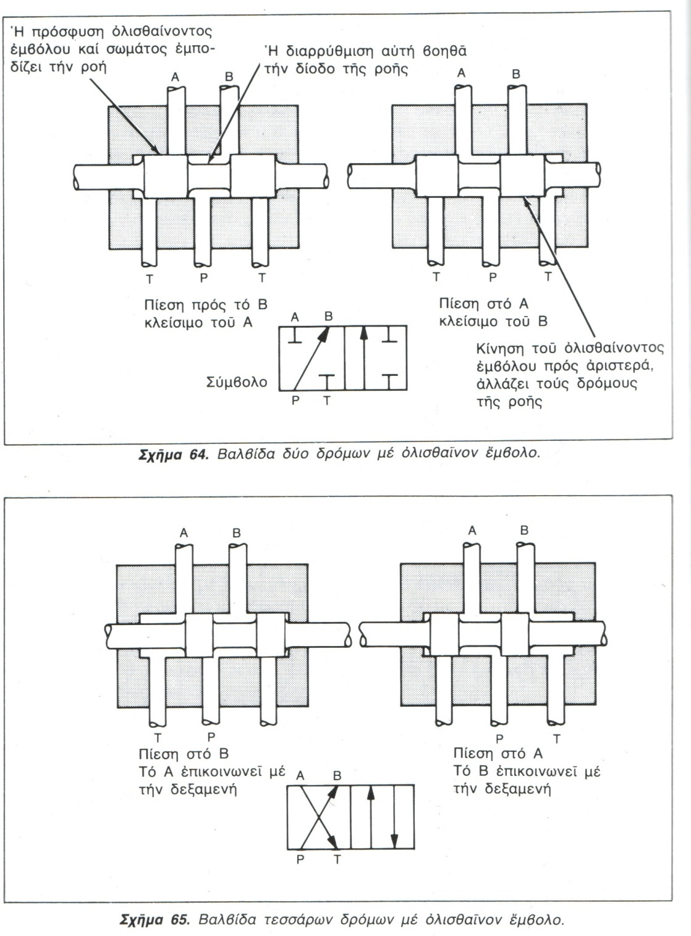
Βαλβίδες κατεύθυνσης
Βαλβίδες δύο και τεσσάρων δρόμων :
  Κίνηση ολισθαίνοντος εμβόλου δύο δρόμων
    Κίνηση με χειρολαβή
    Κίνηση μηχανική
    Κίνηση υδραυλική
    Κίνηση με ηλεκτρικά πηνία

Slide 46
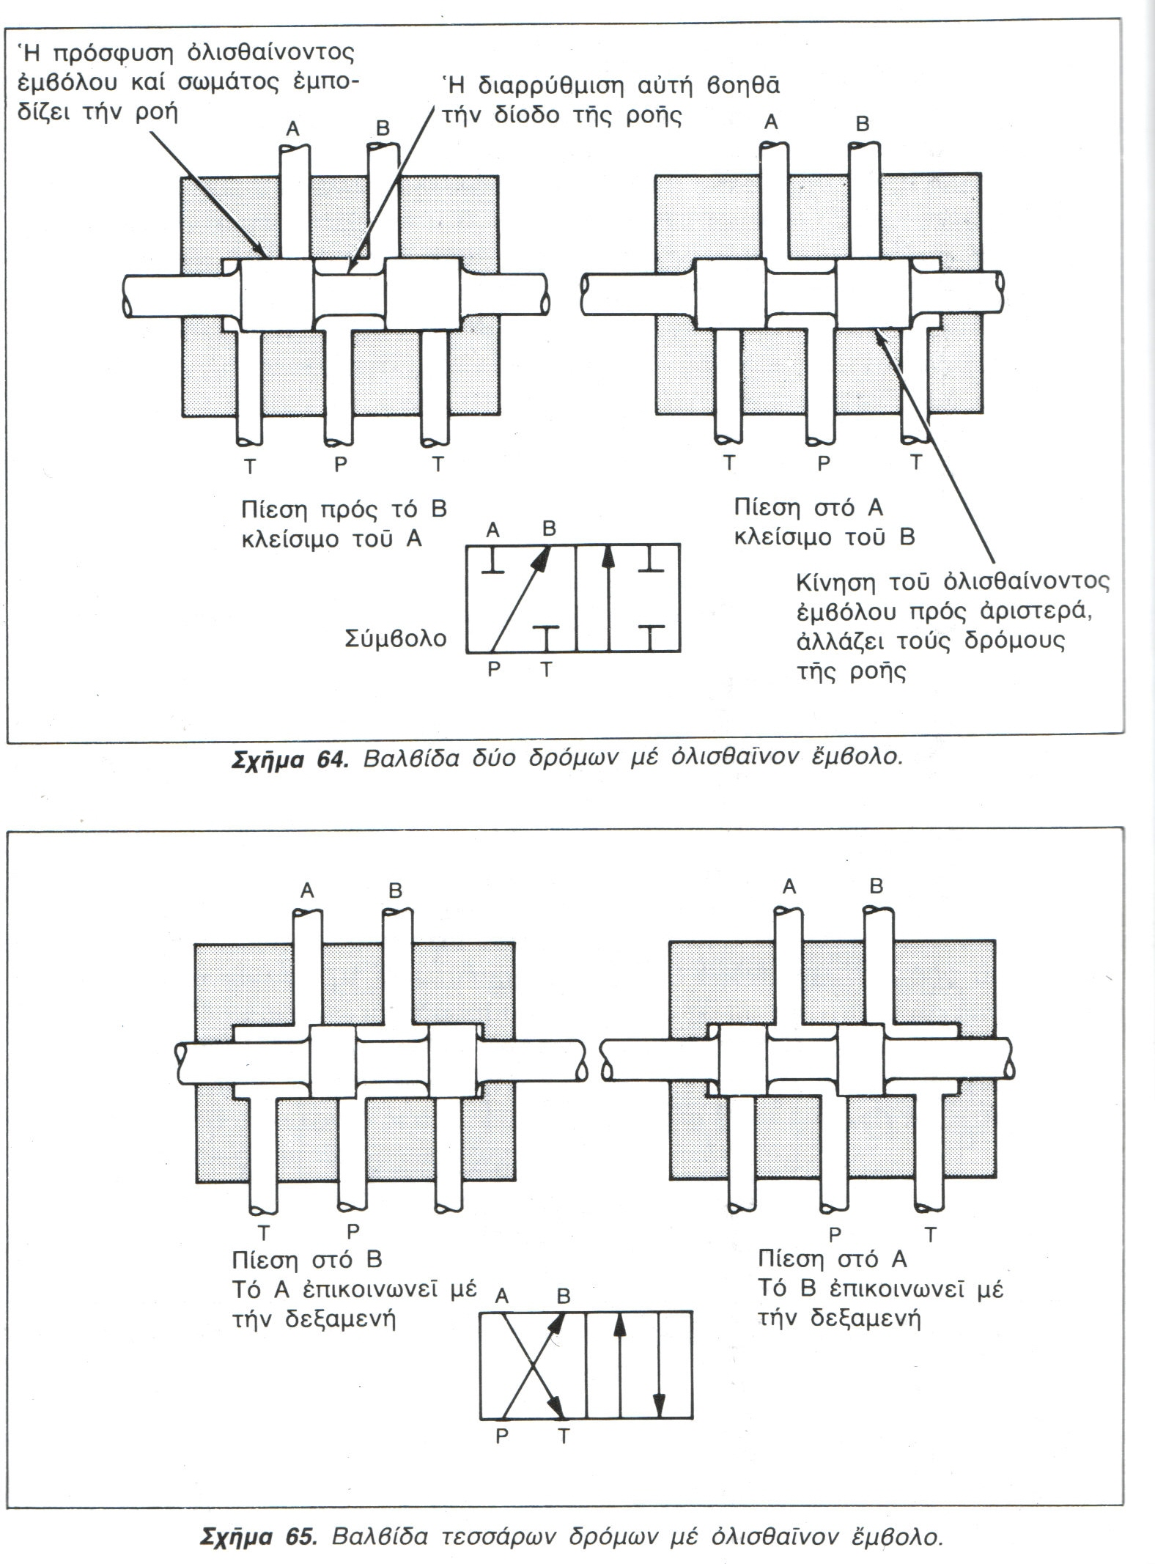
Βαλβίδες κατεύθυνσης
Βαλβίδες δύο και τεσσάρων δρόμων :
  Κίνηση ολισθαίνοντος εμβόλου τεσσάρων δρόμων

Slide 47
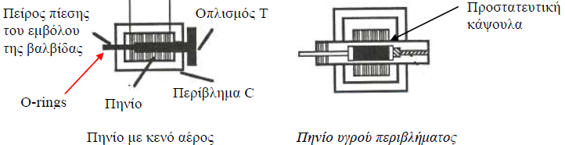
Βαλβίδες κατεύθυνσης
Βαλβίδες δύο και τεσσάρων δρόμων :
  Κίνηση ολισθαίνοντος εμβόλου με ηλεκτρικά πηνία
    Υπάρχουν δύο είδη πηνίων
      Με κενό αέρος γύρω από το πηνίο
      Με κάψουλα υγρού περιβλήματος η οποία περιβάλλει το πηνίο και το προστατεύει

Slide 48
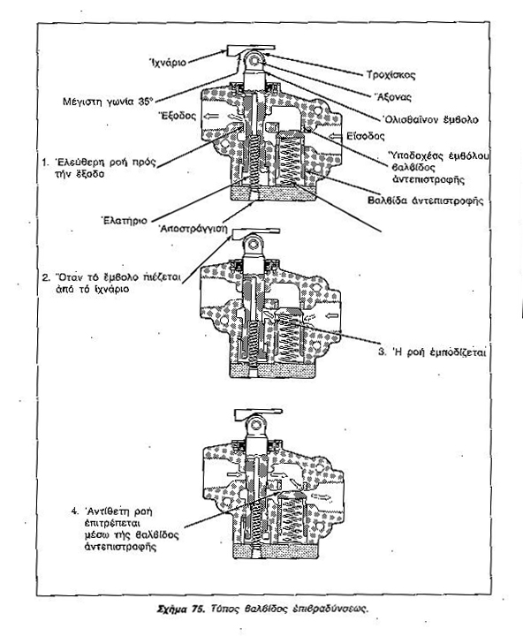
Βαλβίδες κατεύθυνσης
Βαλβίδες επιβράδυνσης :
  Ενσωματωμένες στους υδραυλικούς κυλίνδρους για να εξομαλύνουν τις κρούσεις κατά την κίνηση στα ακραία σημεία της κίνησης του εμβόλου τους
  Χρησιμοποιούνται επίσης για επιβράδυνση του κυλίνδρου σε ενδιάμεση θέση του εμβόλου
  Είναι κανονικά ανοιχτές ή κανονικά κλειστές

Slide 49
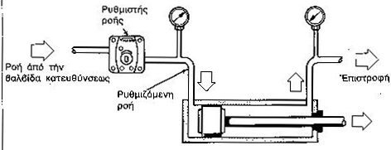
Βαλβίδες ελέγχου ροής
Έλεγχος ροής εισαγωγής :
  Ρυθμιστής ροής στη γραμμή τροφοδοσίας δημιουργεί πρόβλημα κατεύθυνσης του ρευστού που περισσεύει
  Αυτό λοιπόν που περισσεύει επιστρέφει από την ανακουφιστική βαλβίδα στη δεξαμενή αυξάνοντας όμως την πίεση στο σημείο ρύθμισης της ανακουφιστικής βαλβίδας

Slide 50

Βαλβίδες ελέγχου ροής
Έλεγχος ροής εξαγωγής :
  Εφαρμόζεται όταν το φορτίο έχει την τάση να συμπαρασύρει στην κίνησή του τον κύλινδρο

Slide 51
ΥΠΟΕΝΟΤΗΤΑ 4.4
Συντήρηση βαλβίδων

Slide 52

Βλάβες
Βαλβίδα διαδοχής δράσης : χρειαζόμαστε 2 μανόμετρα στις 2 βασικές διόδους
  Οι ρυπαντές μπορούν να επηρεάσουν τη βαλβίδα με δύο τρόπους
    Μπλοκάροντας τις εσωτερικές διόδους της πίεσης εντολής με αποτέλεσμα να μην μετακινείται το έμβολο της βαλβίδας και να μην τροφοδοτείται το δευτερεύον κύκλωμα με ρευστό
    Επιταχύνοντας τη φθορά σε όλα τα κινούμενα μέρη της βαλβίδας

Slide 53

Βλάβες
Πρόωρη μετακίνηση του εμβόλου της βαλβίδας (πολύ χαμηλή ένδειξη πίεσης στο μανόμετρο 1). Αν το λάδι ρέει από την κύρια γραμμή στη δευτερεύουσα με τιμές πίεσης κάτω από την τιμή στην οποία έχει ρυθμιστεί η βαλβίδα, αυτό μπορεί να συμβαίνει επειδή :
  Η γραμμή αποστράγγισης διαμέσου του εμβόλου είναι βουλωμένη. Αυτό επιτρέπει την ανάπτυξη πίεσης στην κοιλότητα όπου βρίσκεται στο χαμηλότερο άκρο του εμβόλου κάνοντας το να μετακινηθεί σε λάθος χρονική στιγμή

Slide 54
Βλάβες
Πρόωρη μετακίνηση του εμβόλου της βαλβίδας (πολύ χαμηλή ένδειξη πίεσης στο μανόμετρο 1). Αν το λάδι ρέει από την κύρια γραμμή στη δευτερεύουσα με τιμές πίεσης κάτω από την τιμή στην οποία έχει ρυθμιστεί η βαλβίδα, αυτό μπορεί να συμβαίνει επειδή :
  Η γραμμή αποστράγγισης είναι βουλωμένη.
  Υπερβολικό φορτίο στον κύλινδρο ή φορτίο μεγάλης αδράνειας
  Κάποιος έχει πειράξει την αρχική ρύθμιση της βαλβίδας κάνοντάς τη να ανοίγει σε χαμηλότερη πίεση από ότι απαιτεί η σωστή λειτουργία του συστήματος
  Το κύριο έμβολο έχει παραμείνει κολλημένο στην ανοιχτή θέση λόγω φθορών
  Το στόμιο της πίεσης εντολής έχει βουλώσει από σωματίδια

Slide 55

Βλάβες
Καθόλου κίνηση του ολισθαίνοντος εμβόλου – καθόλου ρευστό στη δευτερεύουσα οπή
  Η ανακουφιστική βαλβίδα έχει ρυθμιστεί πολύ κοντά στην διαδοχής δράσης με αποτέλεσμα να διοχετεύεται το ρευστό στη δεξαμενή προτού ενεργοποιηθεί η βαλβίδα διαδοχής δράσης
  Αν η γραμμή αποστράγγισης δεν είναι συνδεδεμένη με τη δεξαμενή ή έχει βουλώσει, τότε υψηλές πιέσεις αντίθλιψης θα αναπτυχθούν στην κοιλότητα πάνω από το κυρίως έμβολο και δεν το αφήνουν να κινηθεί

Slide 56
Βλάβες
Διακυμάνσεις της πίεσης. Οι μετρητές πίεσης δείχνουν ακανόνιστες τιμές επίσης που πιθανόν οφείλονται σε :
  Αλλαγές στα επίπεδα ρύπανσης καθώς οι ρύποι περιοδικά έρχονται και φεύγουν
  Μεταβολές των πιέσεων στη γραμμή αποστράγγισης προς τη δεξαμενή. Αν η γραμμή αποστράγγισης δεν είναι σωστών διαστάσεων αναπτύσσονται πιέσεις αντίθλιψης
  Άλλα προβλήματα είναι : σπασμένο ελατήριο ρύθμισης, φθαρμένο ολισθαίνον έμβολο κλπ

Slide 57
Εκπαιδευτική Δραστηριότητα Δ3: «Άσκηση»
Τίτλος: Έλεγχος κίνησης δύο Υδραυλικών κυλίνδρων

Slide 58
Σύνοψη Θεματικής Ενότητας
Ερωτήσεις αυτοαξιολόγησης

